Slide 1


Slide 2
Podsumowanie sezonu łuczniczego 2018.
Notes:
Sezon rozpoczął się zawodami halowymi w Jedliczu. V Memoriał Zenona Jaracza.

Slide 3
Początek sezonu to zawody halowe.
V Memoriał Zenona Jaracza w Jedliczu.
MUKS Podkarpacie Jedlicze reprezentuje 15-tu zawodników.
Najlepiej spisali się : Michał Stach i Anna Szafran którzy zajęli 1 miejsca, oraz Katarzyna Kozioł, Wojciech Szafran i Paweł Kozioł 3-cie miejsca.

Slide 4
Kolejne zawody to V Halowe Mistrzostwa Okręgu.
W tych zawodach startuje 17-tu zawodników naszej sekcji.
Najlepiej spisali się: Wojciech Szafran i Anna Szafran zajmując 1-sze miejsca, Katarzyna Kozioł 2-gie a Michał Stach 3-cie miejsce.

Slide 5
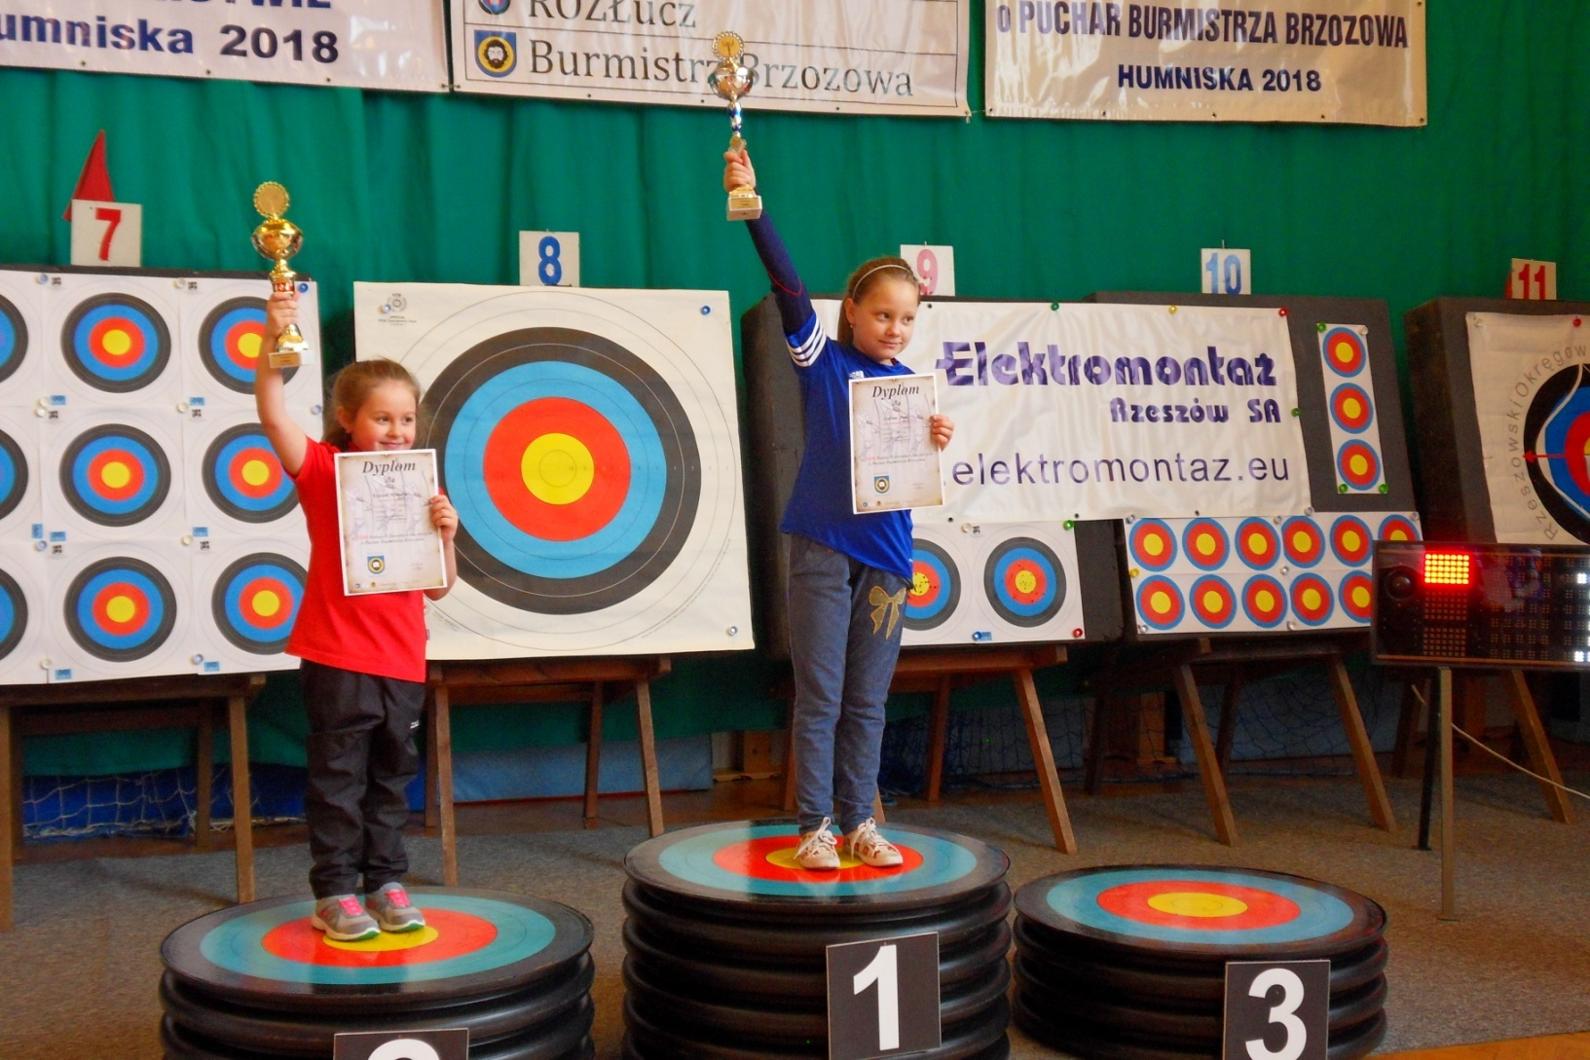

Slide 6
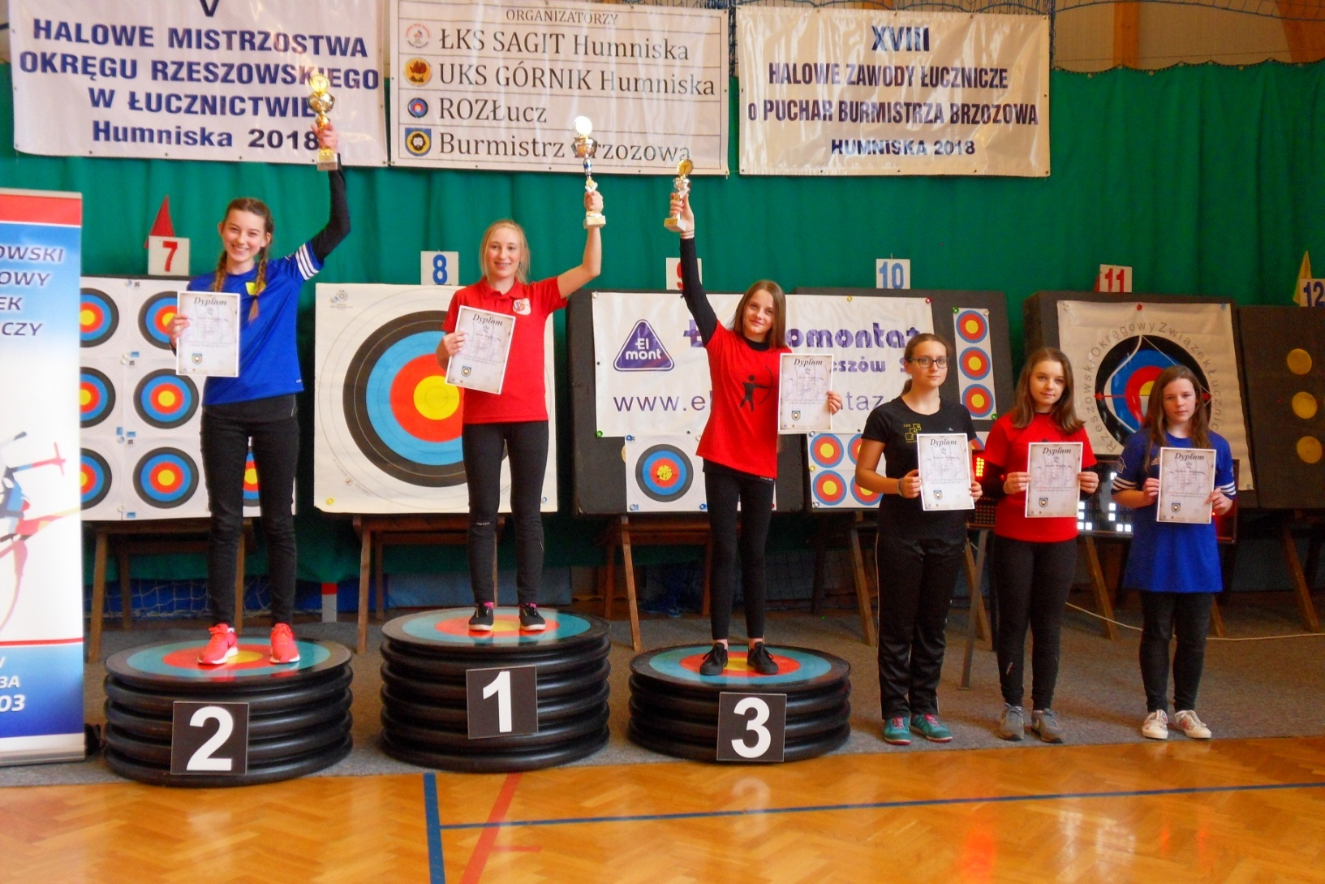

Slide 7
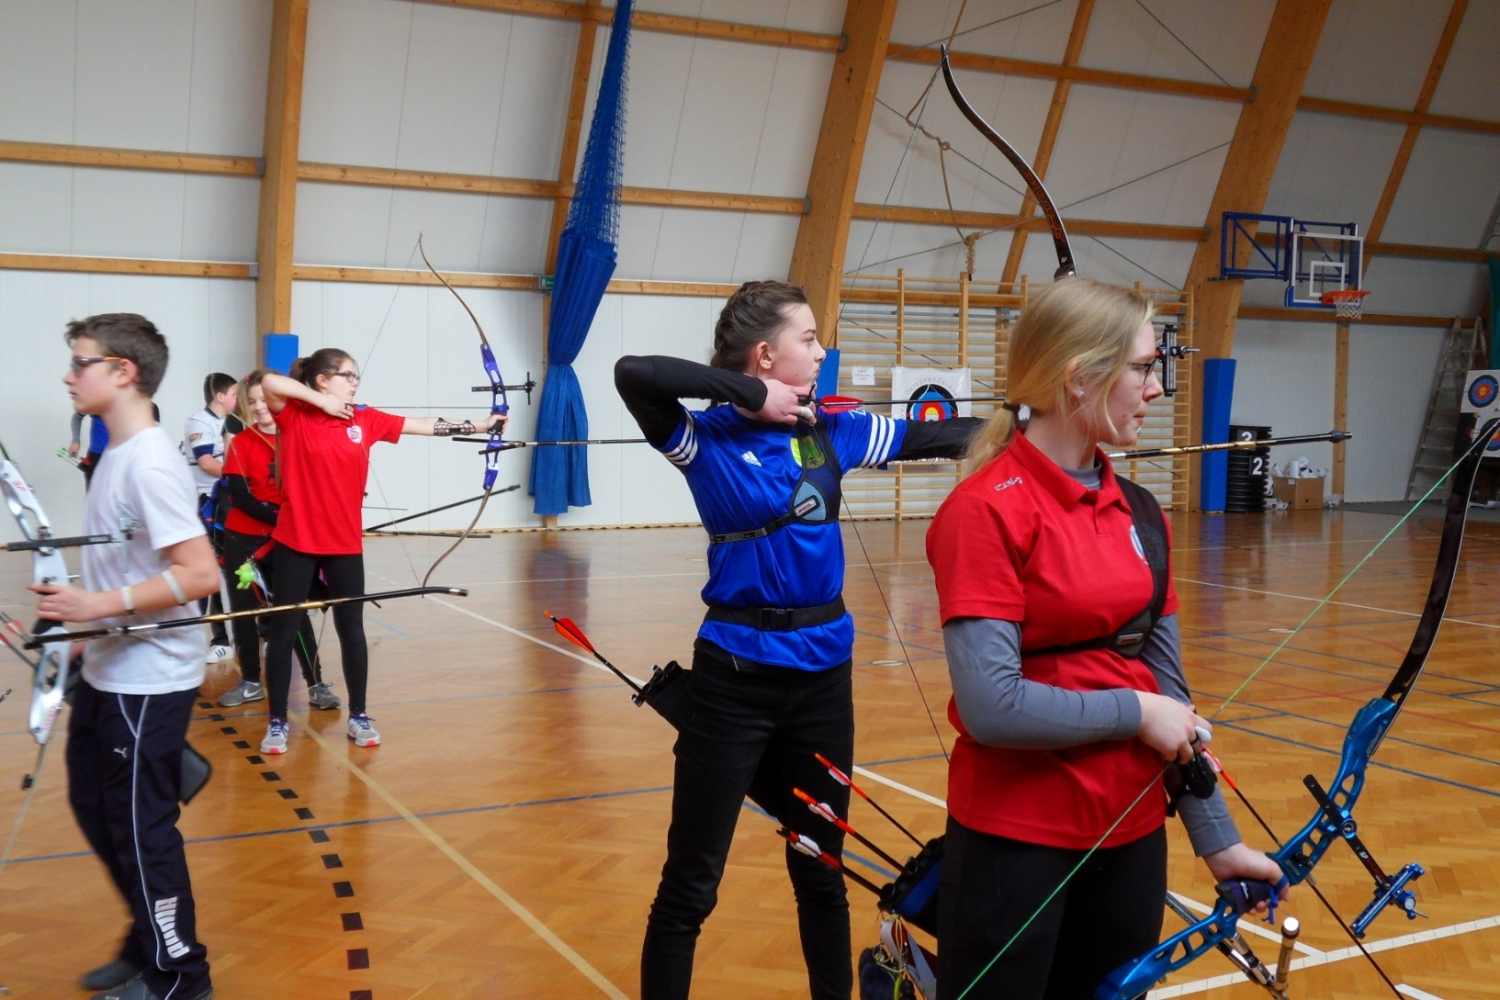

Slide 8
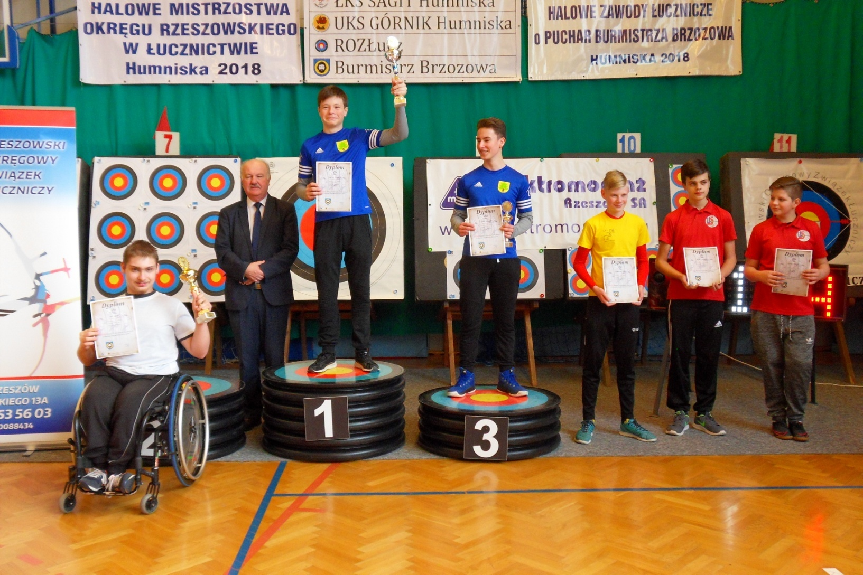

Slide 9
16-18.03.2018 r. Zgierz Halowe Mistrzostwa Polski Juniorów Młodszych.
11m. Stach Michał.
40m. Kozioł Katarzyna.
60m. Szafran Wojciech.
98m. Smyka Dawid.
Drużyna chłopców 18m.
Mikst Kozioł, Stach 20m.

Slide 10
W dniach 24-25 marca w Tyczynie odbyły się VIII Halowe Mistrzostwa Polski Młodzików 2018
Klub MUKS Podkarpacie Jedlicze reprezentowało siedmioro łuczników.
Wyniki : młodzik starszy:
Stach Michał-1 Mistrz Polski [832 p]
Szafran Wojciech-15 [704p]
Smyka Dawid-17 [686p]
Zespół chłopców zajął pierwsze miejsce.
Kozioł Katarzyna-3 II-vice Mistrzyni Polski [780p]
W klasyfikacji mikstów Kasia i Michał zajęli drugie miejsce vice Mistrzów Ploski.
Młodzik młodszy:
Myśliwiec Aleksandra -23 [758p]
Kubit Malwina -26 [752p]
Jadach Martyna – [596p]
Zespół dziewczyn zajął ósme miejsce.

Slide 11
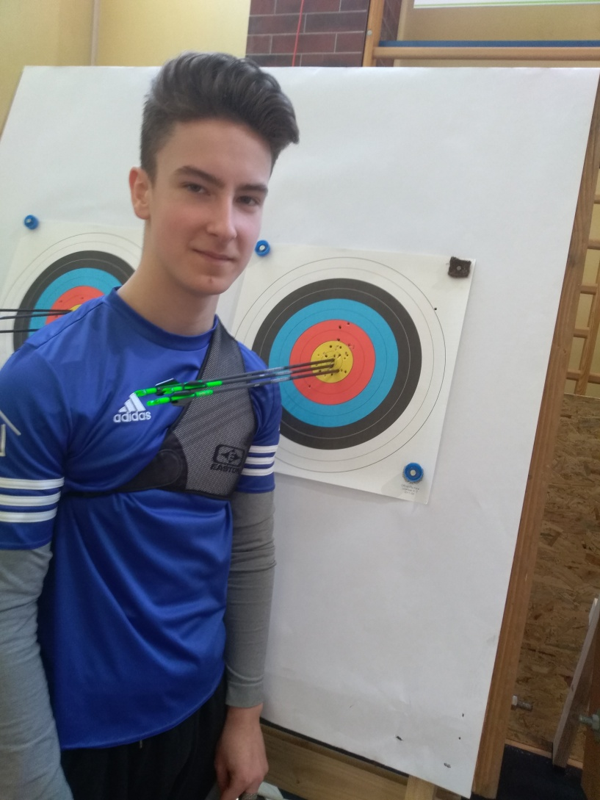

Slide 12
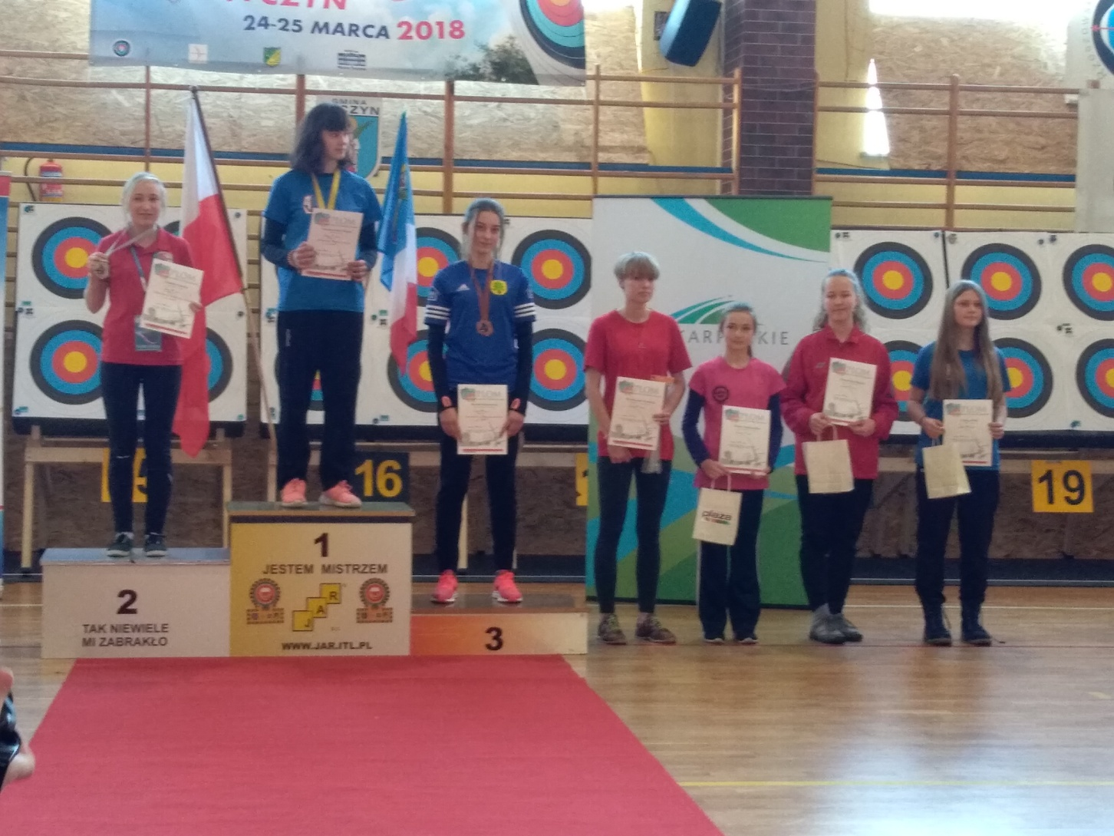

Slide 13
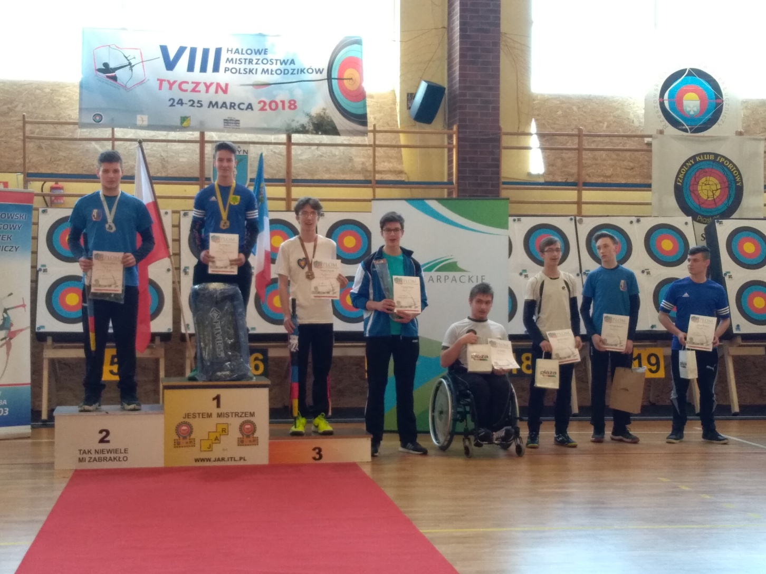

Slide 14
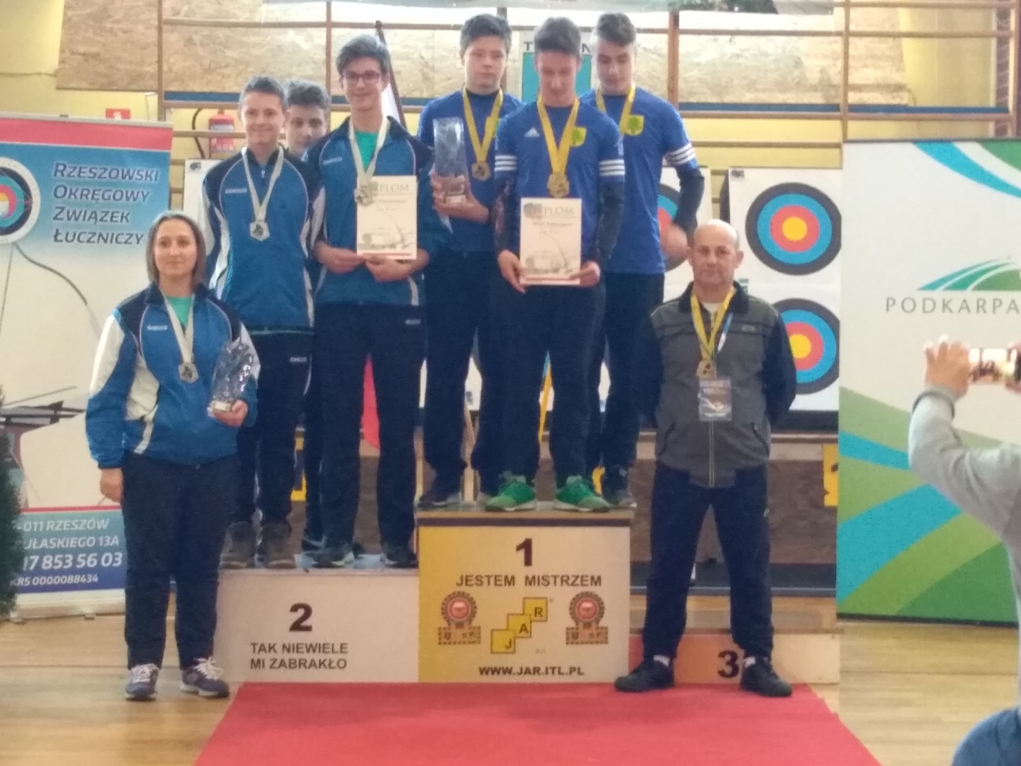

Slide 15
19.05.2018 r. w Rzeszowie odbyły się zawody łucznicze.
XXXIV MEMORIAŁU ANTONIEGO GROMSKIEGO i
XVI MEMORIAŁU KATARZYNY WIŚNIOWSKIEJ.
MUKS Podkarpacie Jedlicze w zawodach reprezentowało ośmioro zawodników.
Najlepiej spisali się Michał Stach i Anna Szafran którzy zajęli pierwsze miejsca w swych kategoriach.
Pozostali zawodnicy zajmowali miejsca:
II miejsce Katarzyna Kozioł.
II miejsce Malwina Kubit.
III miejsce Wojciech Szafran.
VII miejsce Aleksandra Myśliwiec.
XI miejsce Martyna Jadach.
VIII miejsce Kamil Mróz.

Slide 16
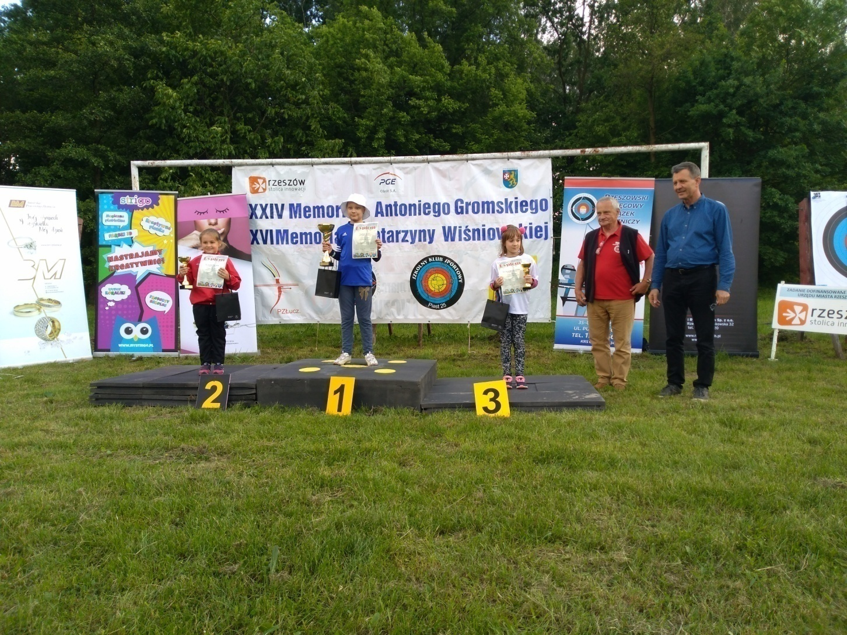

Slide 17
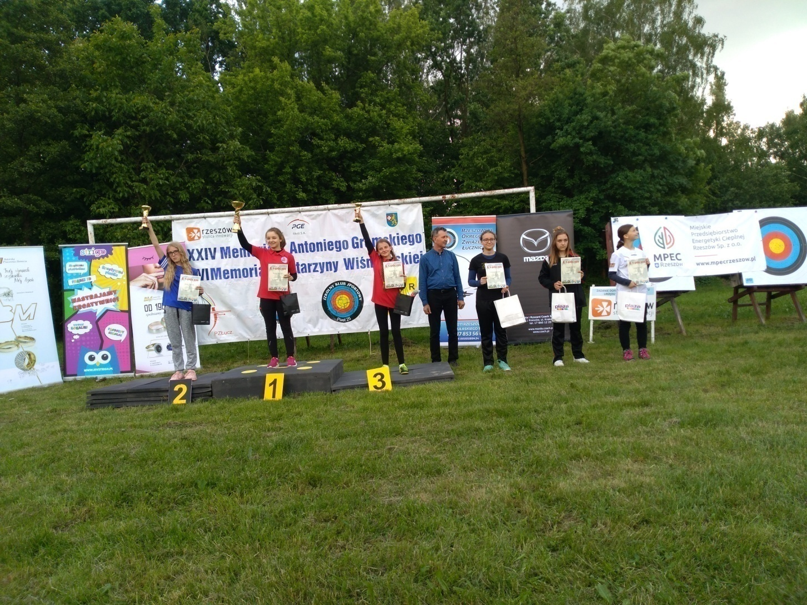

Slide 18
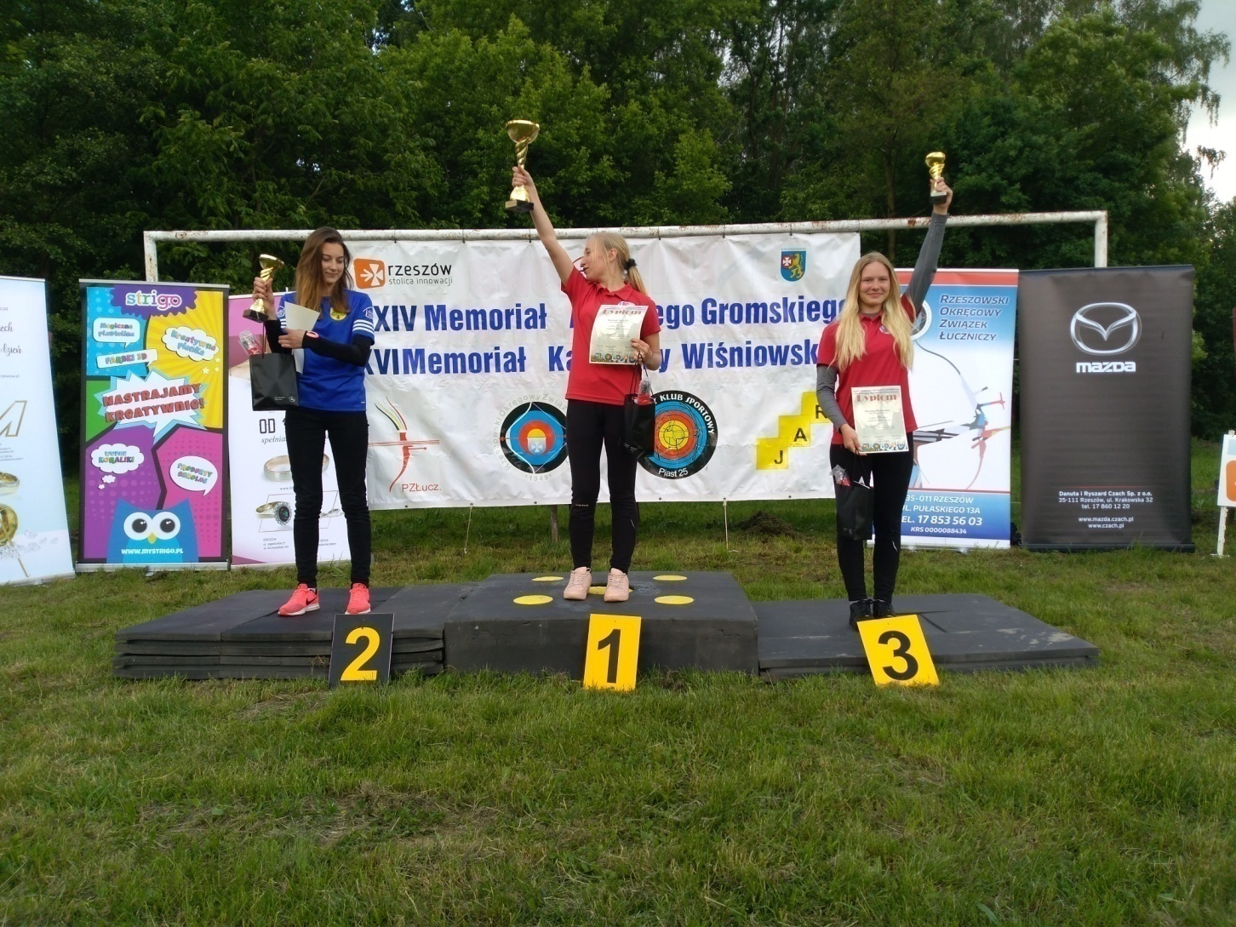

Slide 19
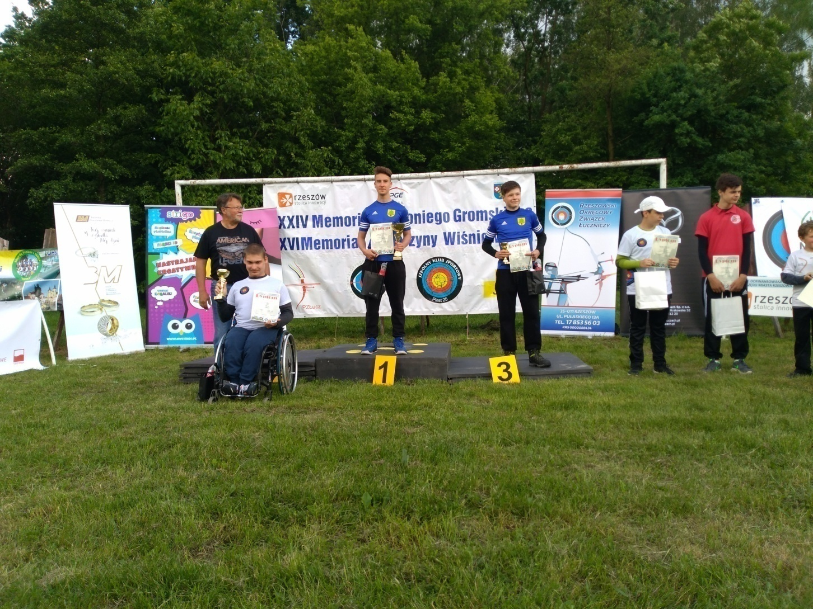

Slide 20
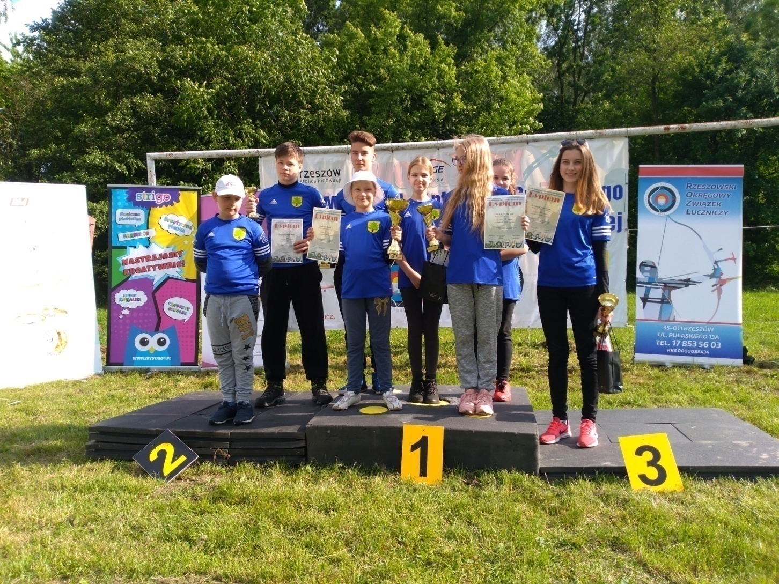

Slide 21
26.05.2018 r. Memoriał Nowakowskiego Warszawa.
1 miejsce Stach Michał.

Slide 22
I RUNDA PUCHARU OKRĘGU RZESZOWSKIEGO W ŁUCZNICTWIE
02.06.2018r. w Makowisku [ koło Jarosławia ] odbyły się zawody łucznicze,, I runda pucharu okręgu’’.
Jedlicką sekcję łuczniczą reprezentowało 15 zawodników.
Miejsca naszych zawodników:
W kategorii dziecko młodsze I miejsce – SZAFRAN ANNA.
Dziecko chłopcy IV miejsce – KOZIOŁ PAWEŁ.
VI miejsce – MRÓZ KAMIL.
Młodzik młodszy dziewczyny III miejsce – KUBIT MALWINA.
VII miejsce – MYŚLIWIEC ALEKSANDRA.
IX miejsce- JADACH MARTYNA.
XII miejsce – GAZDA MAŁGORZATA.
Młodzik starszy dziewczyny II miejsce – KOZIOŁ KATARZYNA.
Młodzik starszy chłopcy I miejsce – STACH MICHAŁ.
II miejsce – SZAFRAN WOJCIECH.
V miejsce – SMYKA DAWID.
W kategorii open po pojedynkach – III miejsce – KUDROŃ JÓZEF.
V miejsce – KUDROŃ ROMAN.
Oraz KUBIT PIOTR.
W nowej kategorii Masters VII miejsce – PIĘKOŚ WŁADYSŁAW.

Slide 23
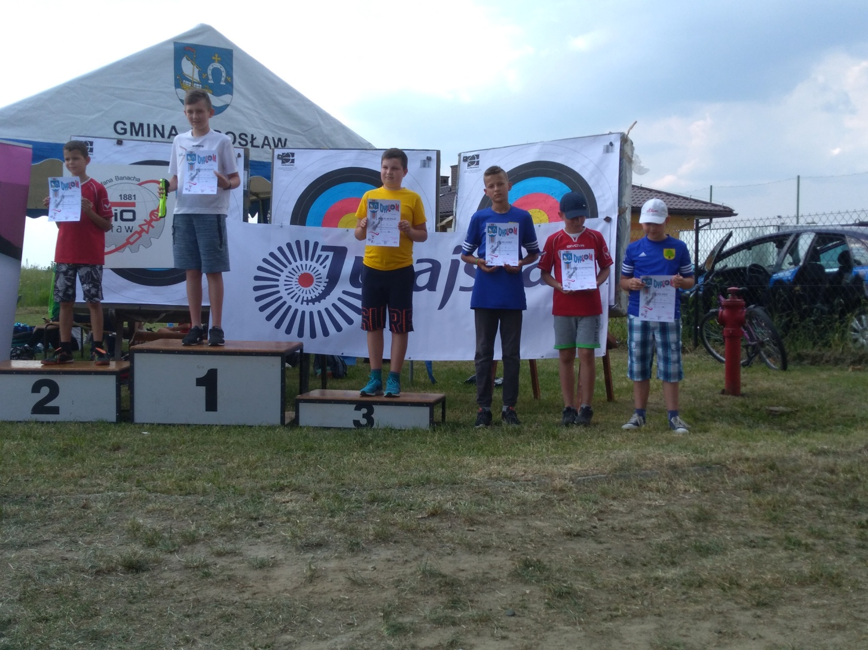

Slide 24
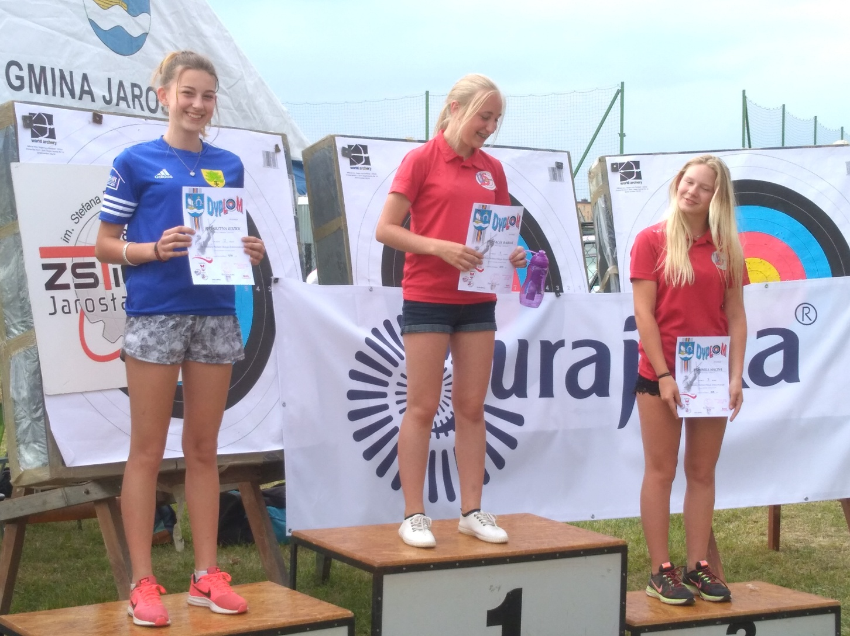

Slide 25
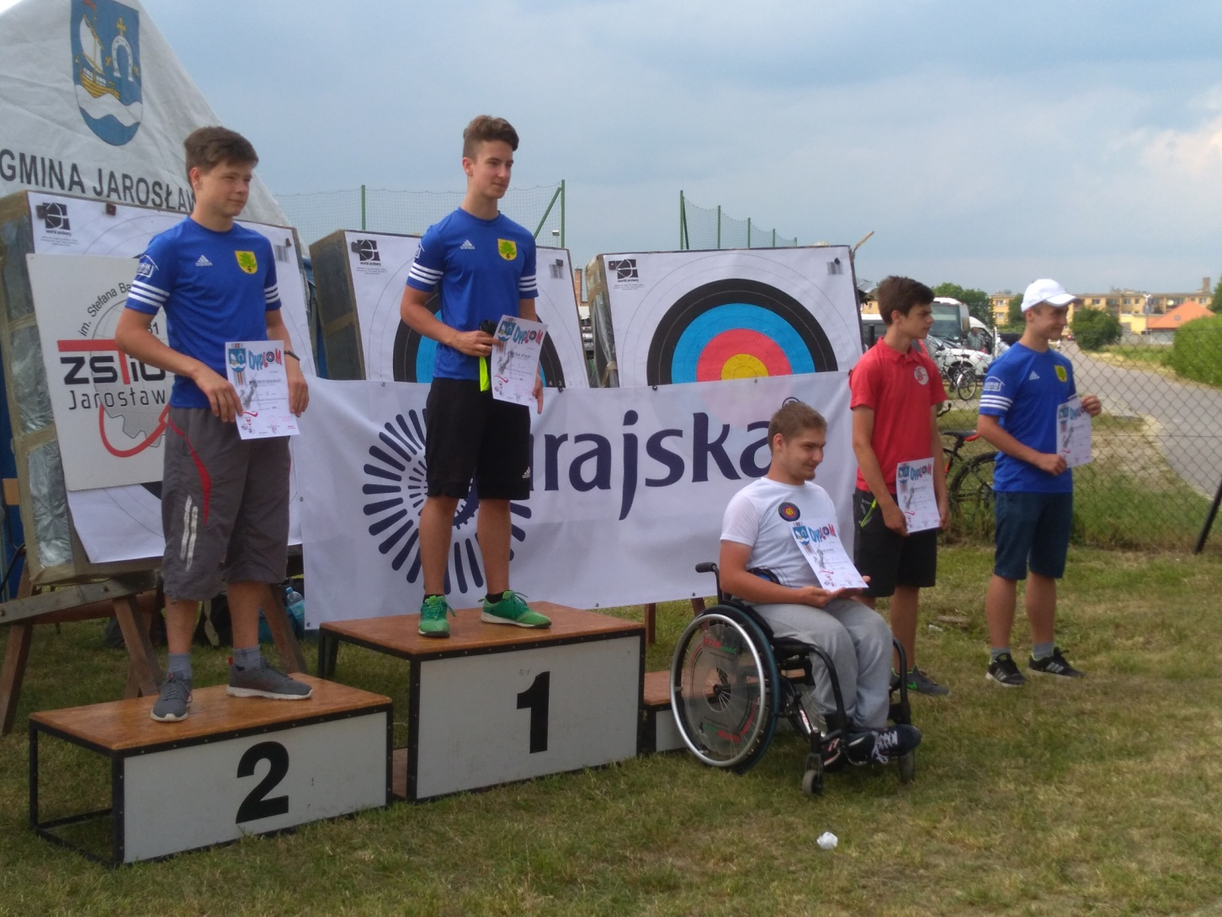

Slide 26
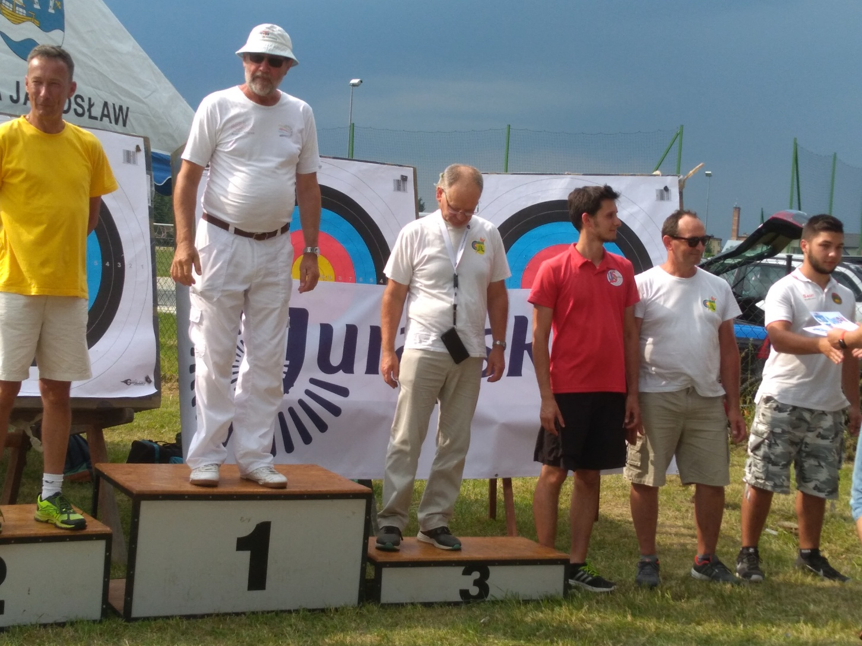

Slide 27
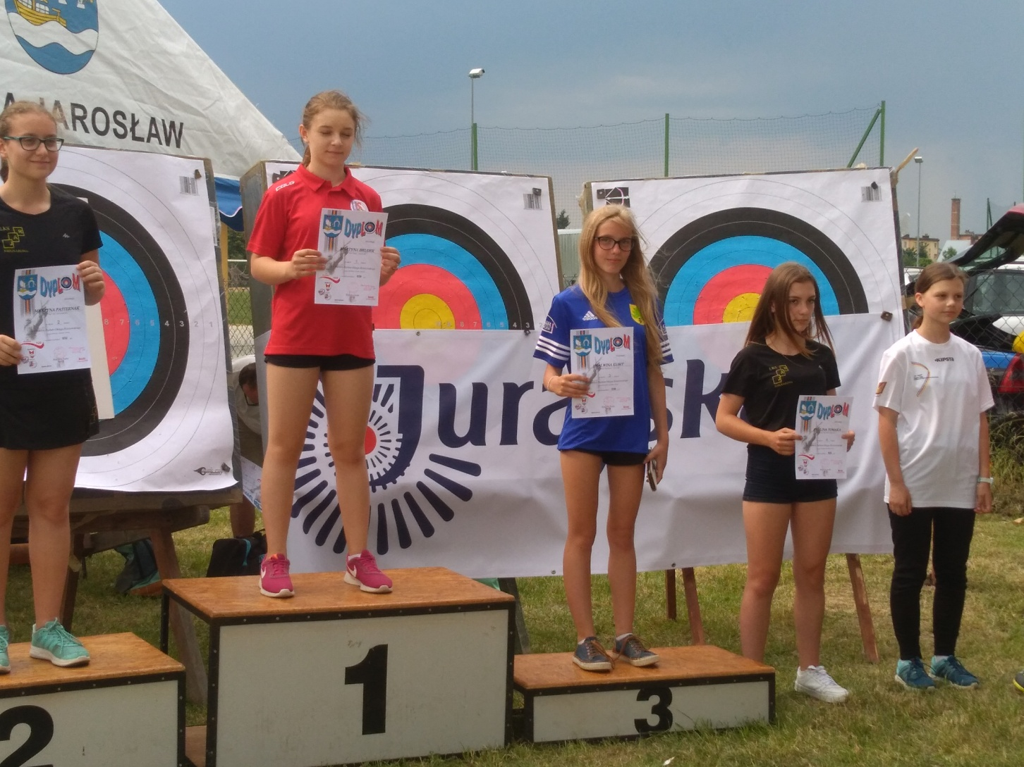

Slide 28
  II Runda Pucharu Okręgu Rzeszowskiego
23.06.2018r. Górki
W sobotę 23 czerwca w miejscowości Górki odbyły się zawody łucznicze II Rundy Pucharu Okręgu Rzeszowskiego. MUKS GOSiR Jedlicze reprezentowało 12 zawodników.
Najlepiej spisali się;
1 miejsce Stach Michał,2miejsce Szafran Wojciech,2miejsce Kozioł Katarzyna,2 miejsce Kubit Malwina,2 miejsce Kudroń Roman, 3miejsce Szafran Anna.

Slide 29
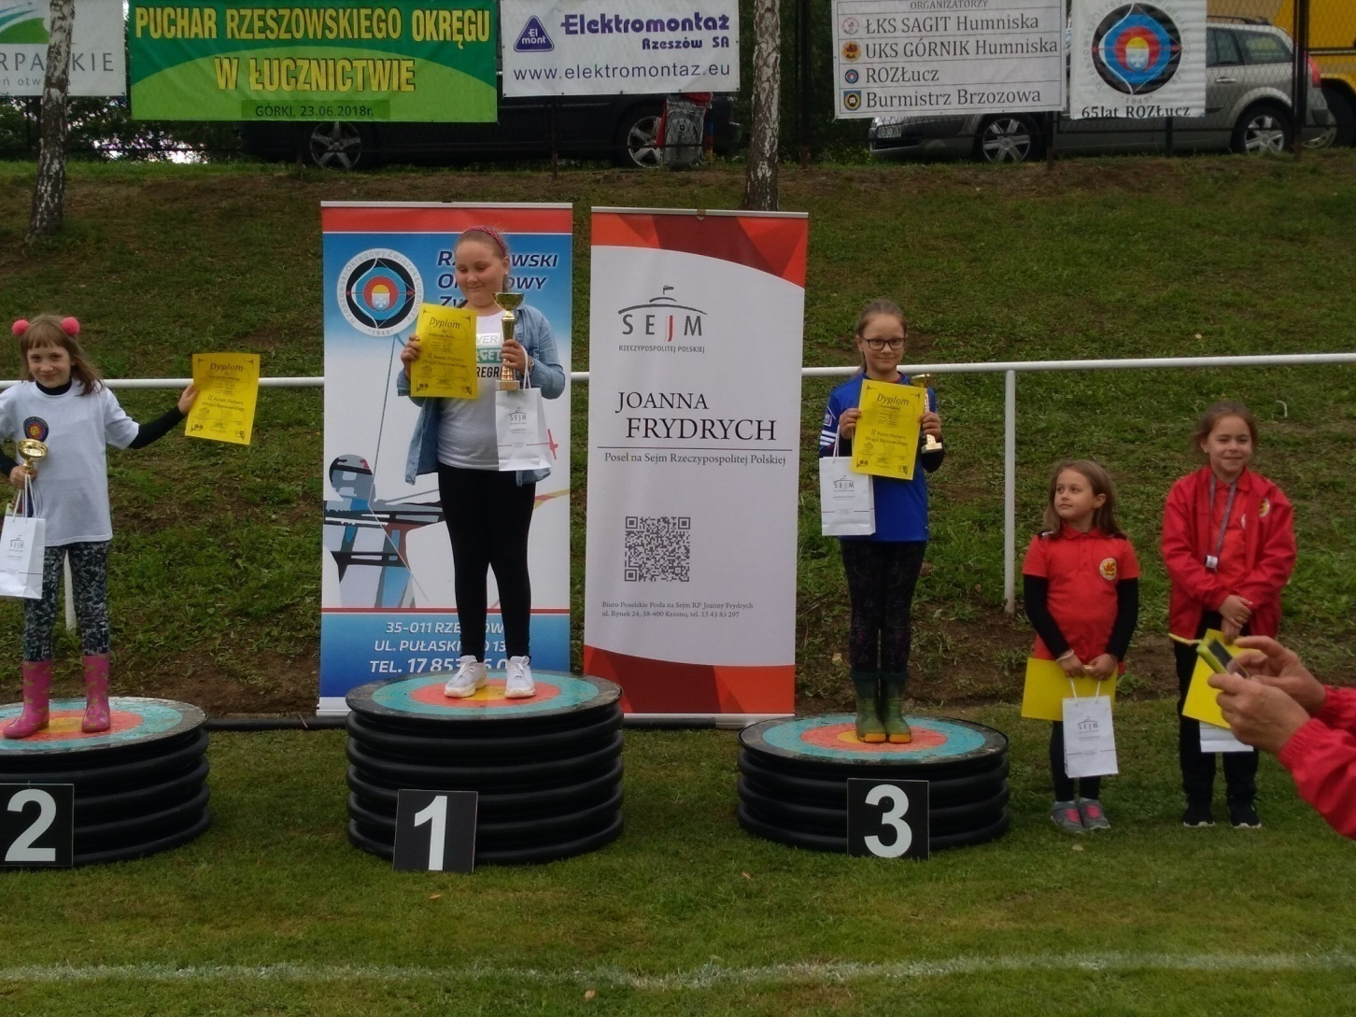

Slide 30
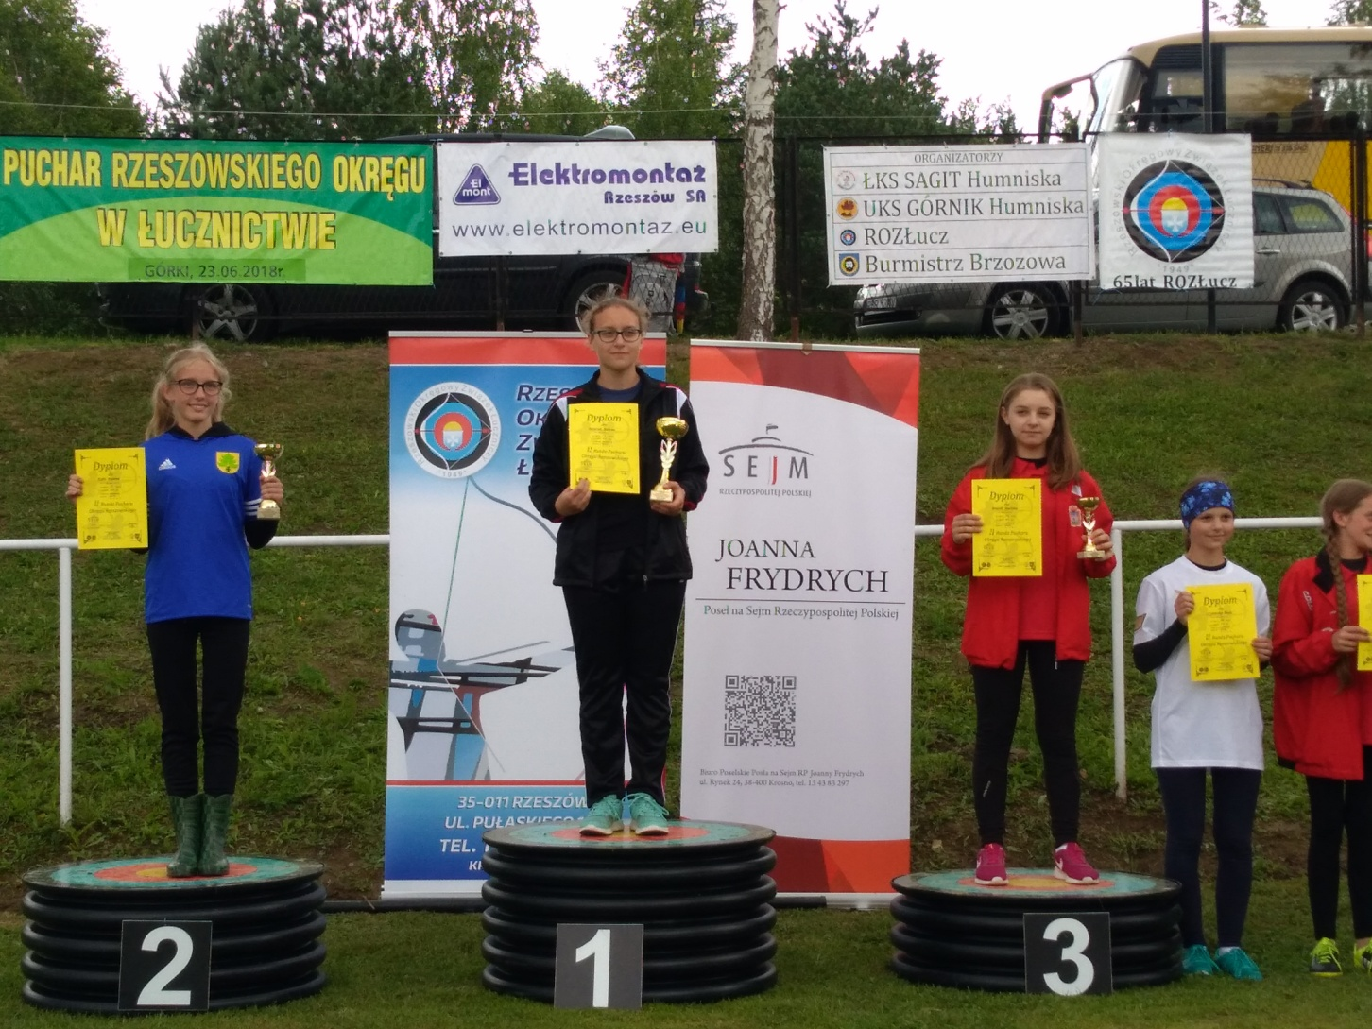

Slide 31
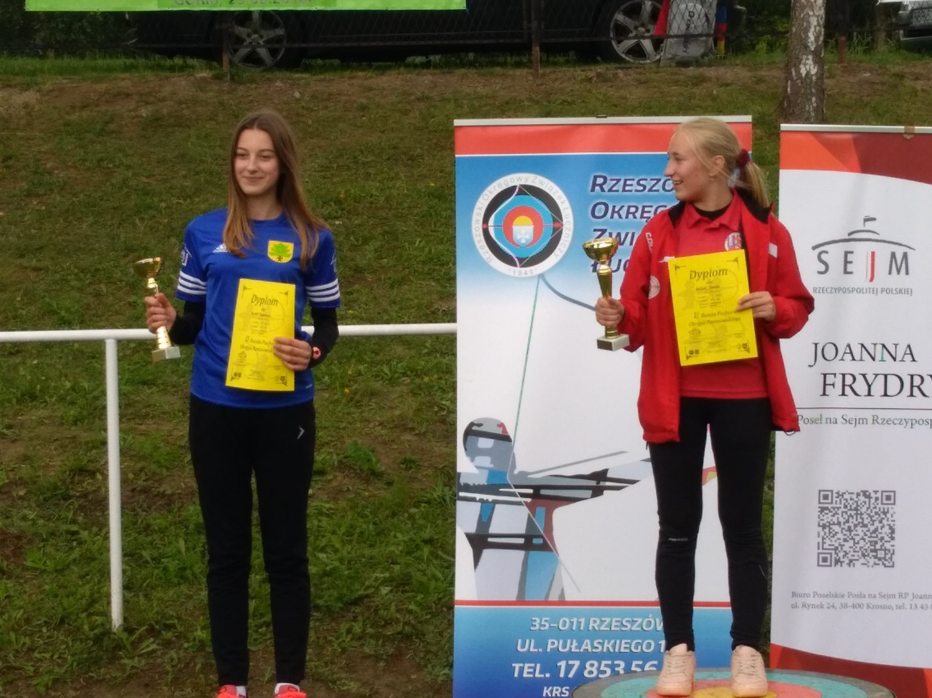

Slide 32
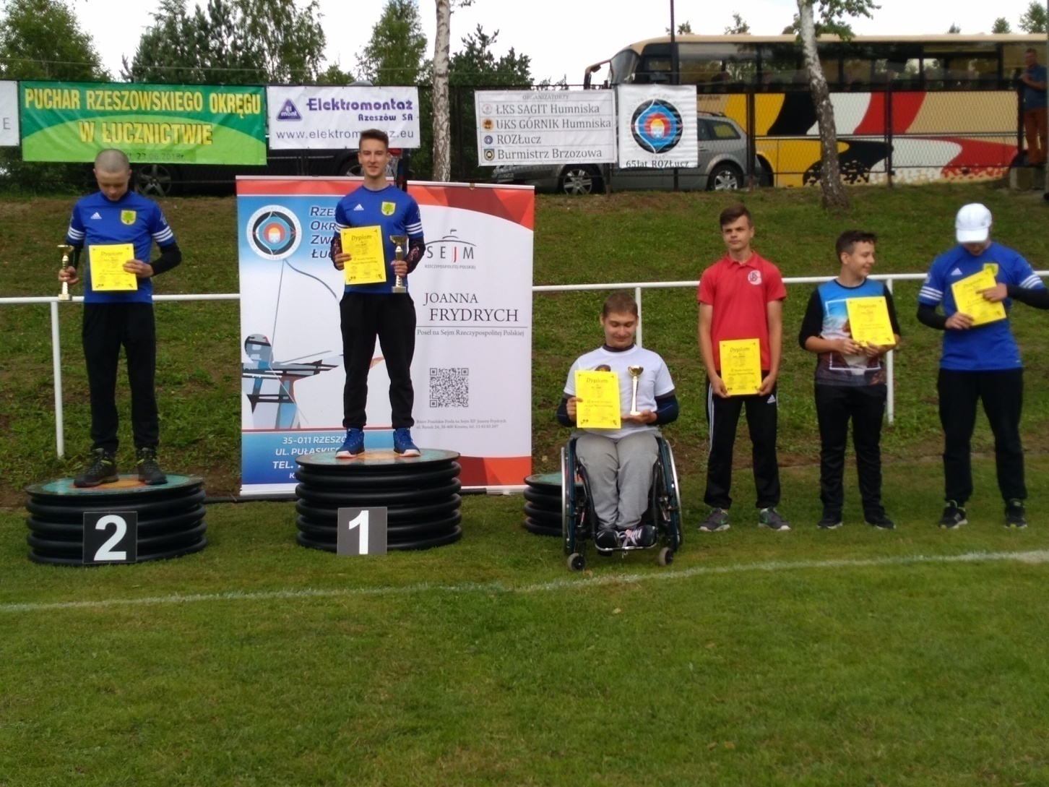

Slide 33
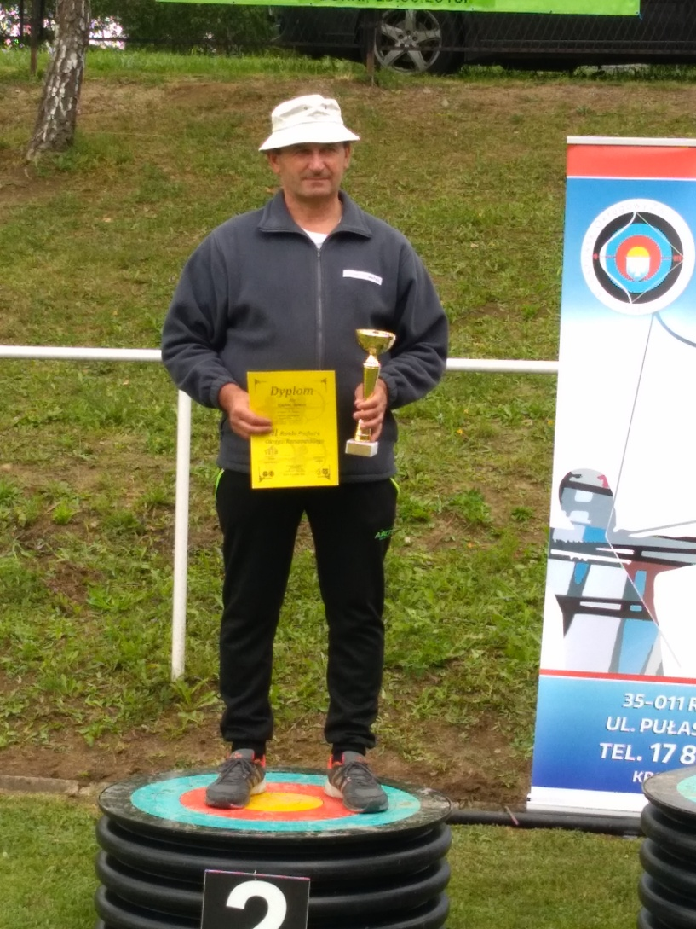

Slide 34
Trzy złote i dwa srebrne medale łuczników z Jedlicza na mistrzostwach Województwa Podkarpackiego.
W sobotę 30 czerwca, w Makowisku (koło Jarosławia) odbyły się Mistrzostwa Województwa Podkarpackiego w łucznictwie. MUKS GOSIR Jedlicze reprezentowało 10 zawodników.
Najlepiej spisali się zawodnicy kadry wojewódzkiej którzy zdobyli trzy tytuły mistrza i jeden wicemistrza województwa. Do naszych młodzików dołączyła Anna Szafran dokładając tytuł wicemistrzyni w kategorii dziecko młodsze.
1 miejsce Stach Michał,2. Miejsce Szafran Wojciech,6.miejsce Smyka Dawid w kategorii młodzik starszy chłopcy.
miejsce kozioł Katarzyna, w kategorii młodzik starszy dziewczęta.
Miejsce Kubit Malwina, w kategorii młodzik dziewczęta.
W kategorii dziecko starsze Mróz Kamil był ósmy.
W kategorii open 4. miejsce Kudroń Roman, 6 miejsce Kudroń Józef.
W kategorii masters 6. Miejsce Piękoś Władysław.

Slide 35
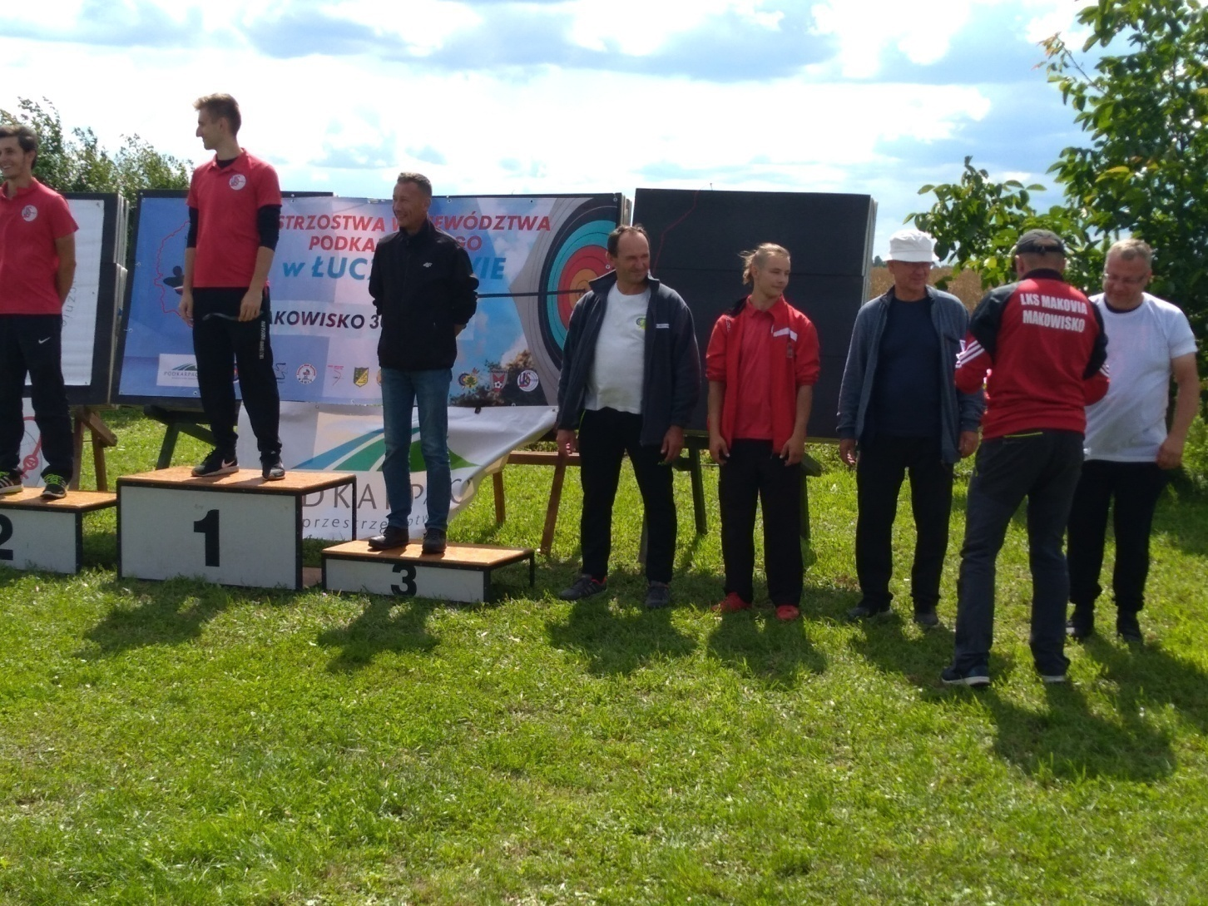

Slide 36
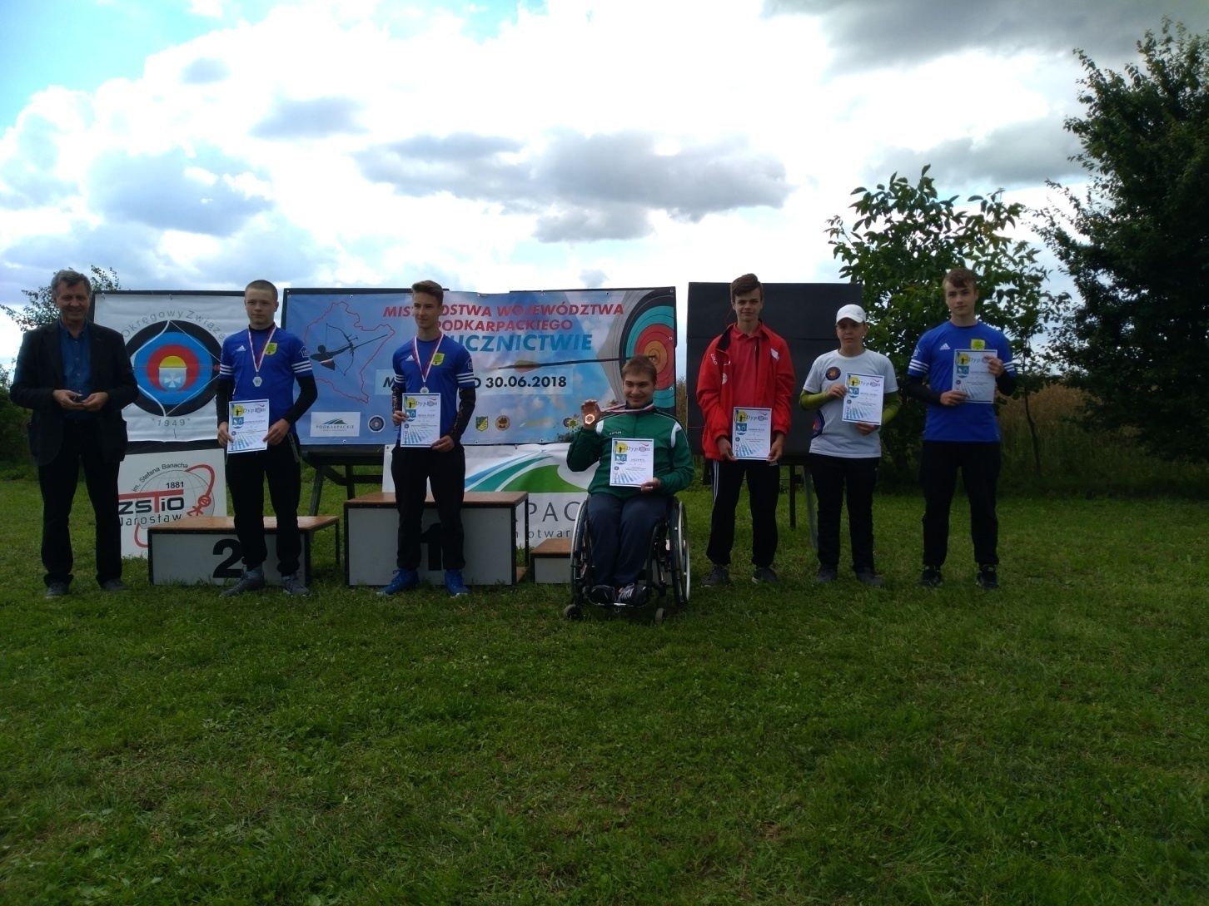

Slide 37
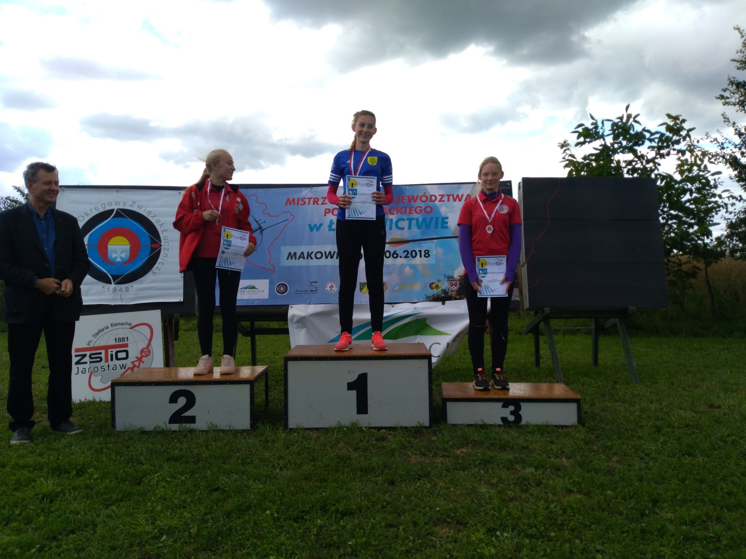

Slide 38
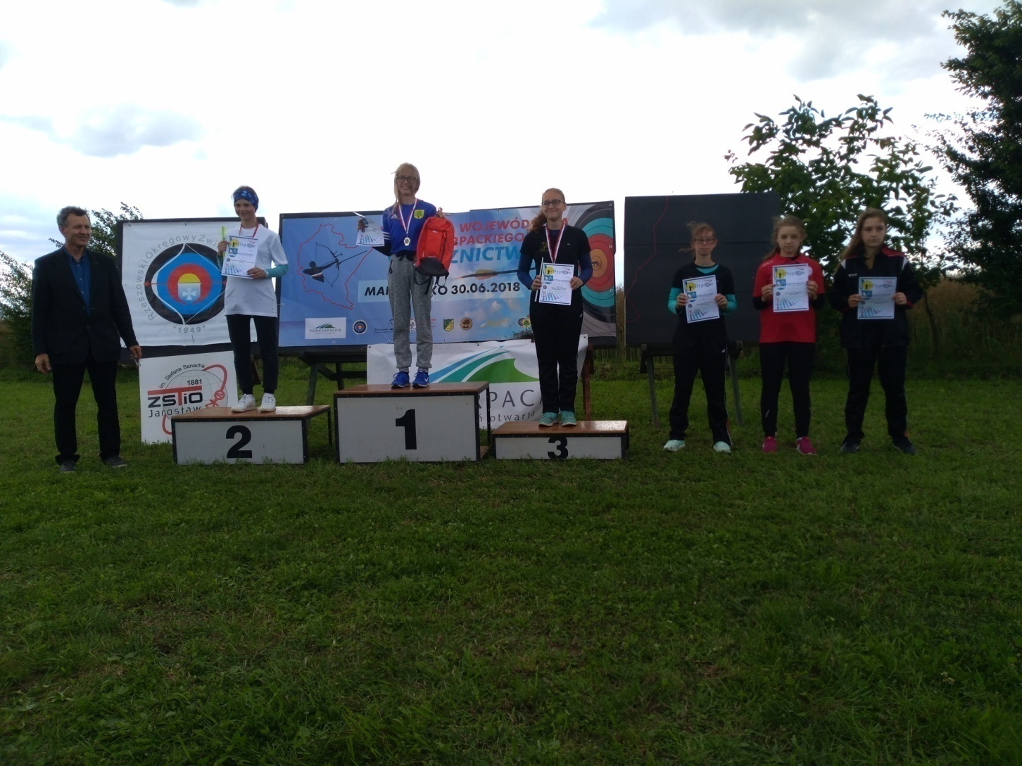

Slide 39
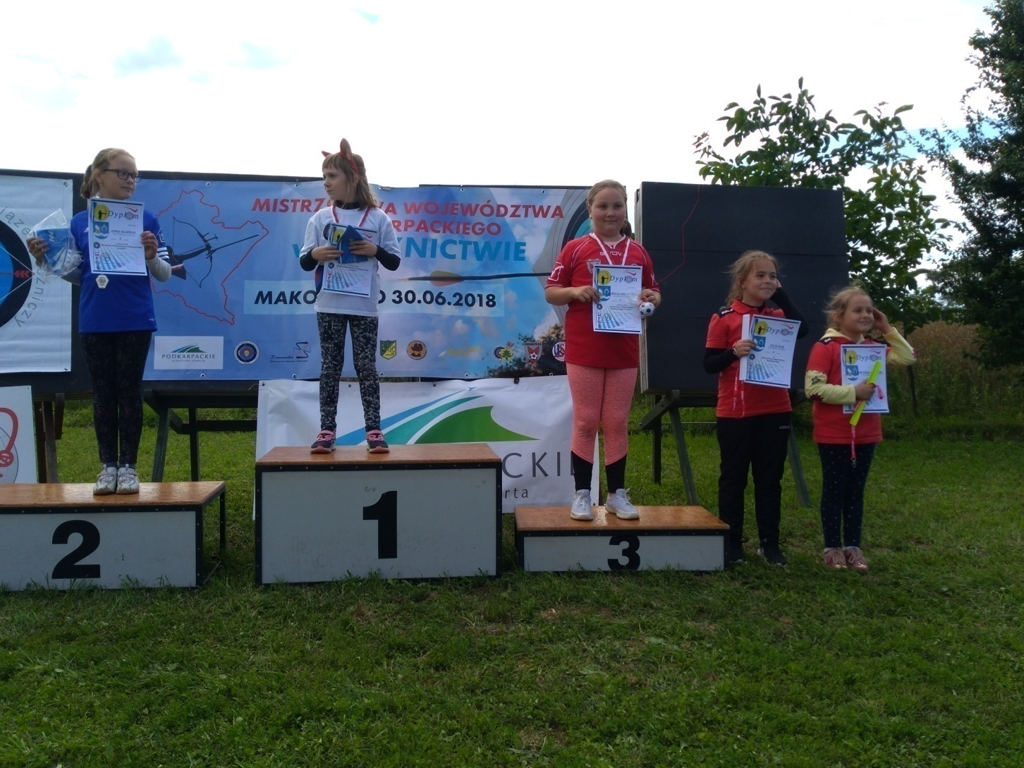

Slide 40
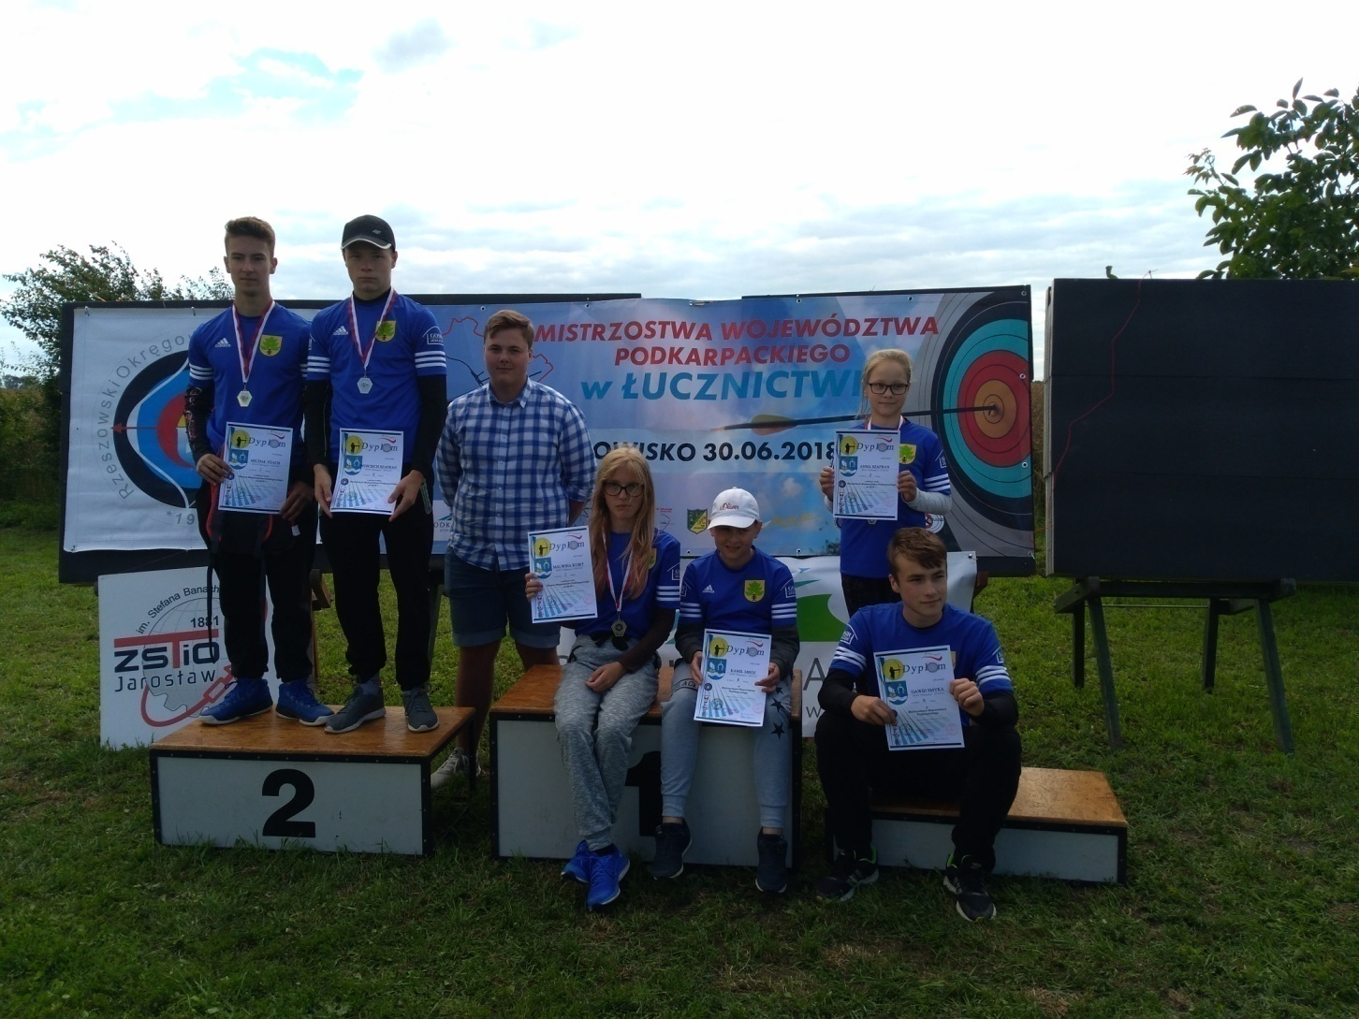

Slide 41
18.08.2018 r. IV runda Pucharu Polski Juniorów Młodszych Dąbrowa Tar.
14 m. Stach Michał.
24.08.2018 r. Memoriał Trenerów Dąbrowa Tarnowska.
2 m. Stach Michał.
7m. Kudroń Roman.
8m. Kudroń Józef.

Slide 42
DWA ZŁOTA I SREBRO ŁUCZNIKÓW NA MISTRZOSTWACH POLSKI MŁODZIKÓW W ŻYWCU.
W dniach 8 i 9 września 2018 roku odbyły się MP młodzików w Żywcu. MUKS PODKARPACIE JEDLICZE reprezentowało pięcioro zawodników.
Michał Stach zdobył złoty medal indywidualnie i tytuł Mistrza Polski w kategorii młodzik starszy.
Drużyna chłopców w składzie: Michał Stach, Wojciech Szafran, Dawid Smyka wywalczyła srebrny medal i tytuł v-ce Mistrzów Polski.
Mikst w składzie: Michał Stach, Katarzyna Kozioł, wygrał klasyfikację, złoty medal i tytuł Mistrzów Polski.
Miejsca pozostałych naszych zawodników:
Kubit Malwina-7.
Kozioł Katarzyna-6.
Szafran Wojciech-16.
Smyka Dawid-28.

Slide 43
8-9.09.2018 r. Kije. Mistrzostwa Osób Niepełnosprawnych.
3m. Brązowy medal zdobył Kudroń Józef.

Slide 44
JESIENNY MŁODZIEŻOWY TURNIEJ LAJKONIKA
W sobotę 22 września na obiektach Płaszowianki Kraków odbył się jesienny turniej lajkonika.
MUKS Podkarpacie Jedlicze reprezentowało siedmioro łuczników.
Najlepiej z naszej drużyny spisał się Michał Stach, który zwyciężył w swojej kategorii jak i w strzelaniu specjalnym do sylwetki lajkonika.
Anna Szafran zajęła trzecie miejsce jako dziecko młodsze.
Pozostałe miejsca naszych łuczników: Katarzyna Kozioł - 6, Malwina Kubit - 7, Aleksandra Myśliwiec -20, Wojciech Szafran - 8, Dawid Smyka - 10.
W klasyfikacji drużyn klubowych zajęliśmy ósme miejsce.

Slide 45
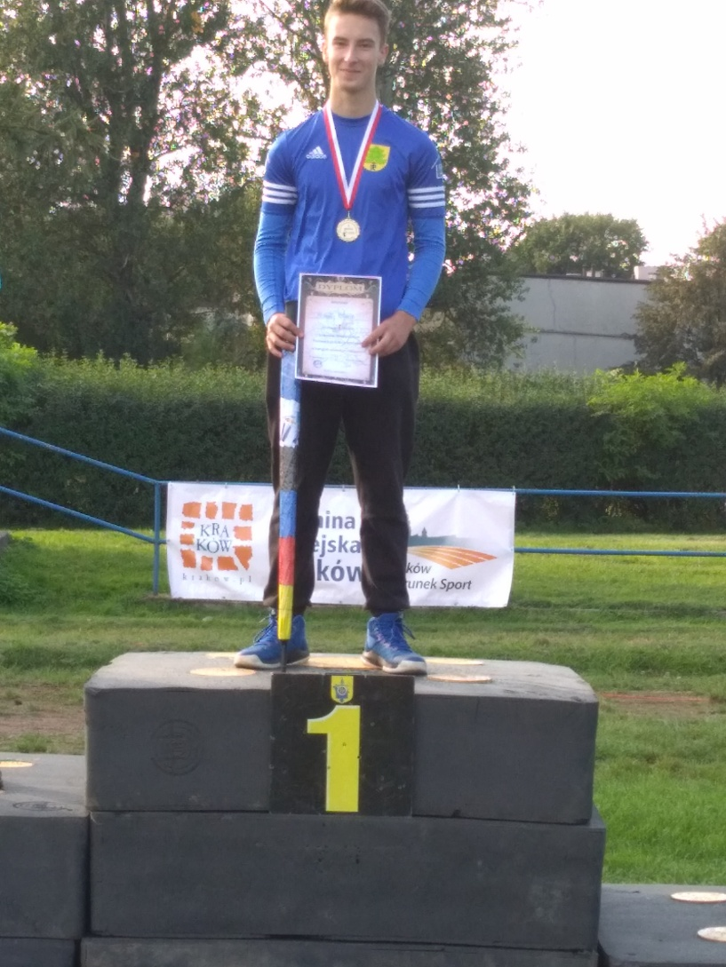

Slide 46
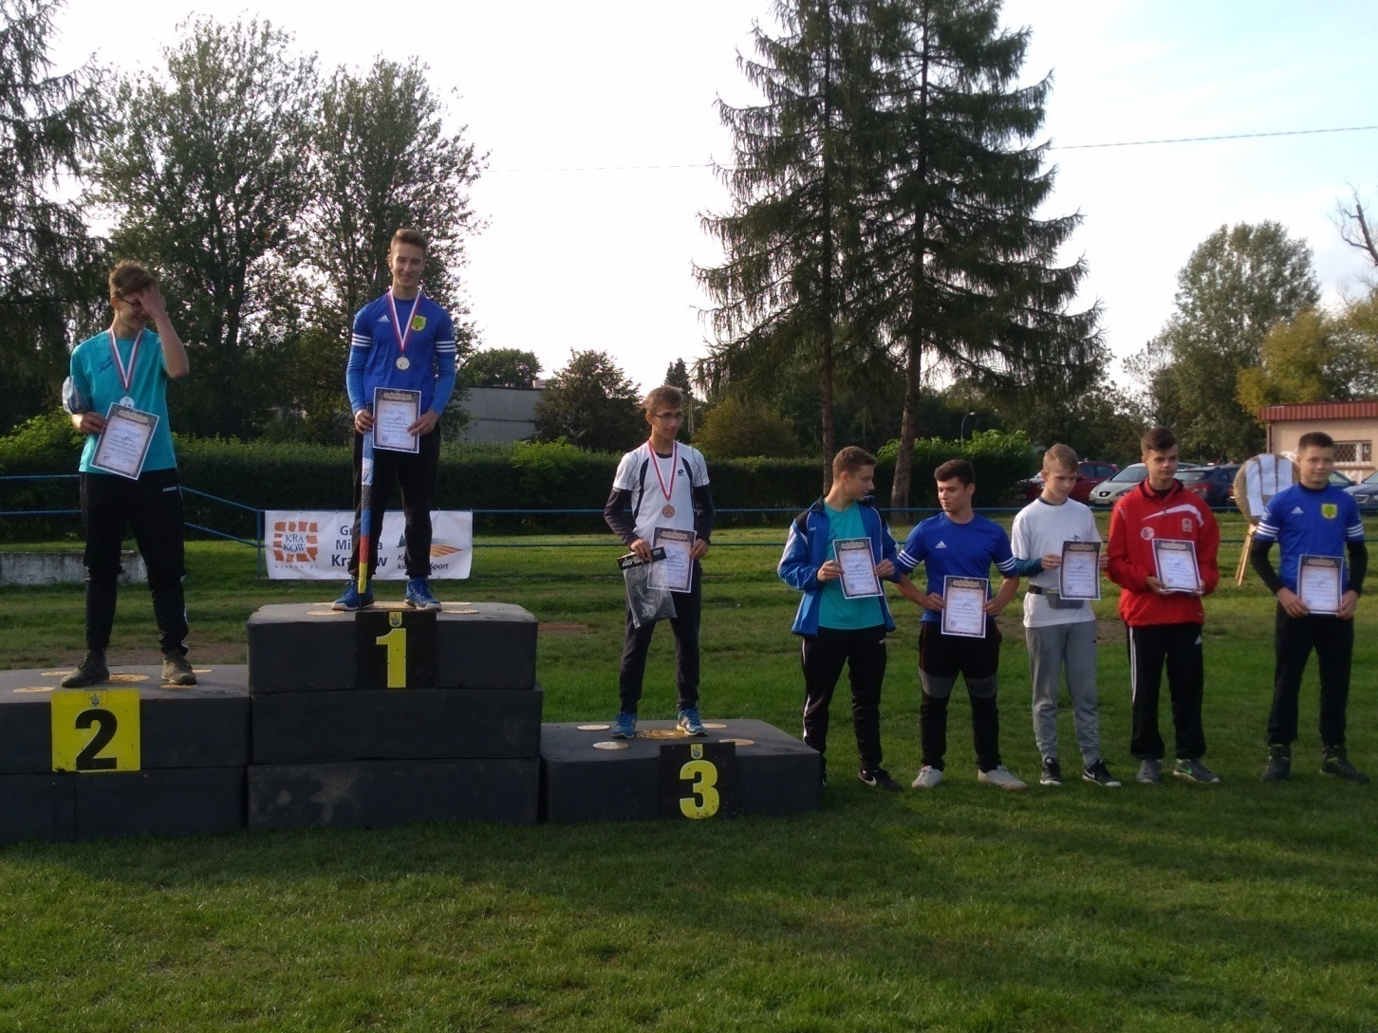

Slide 47
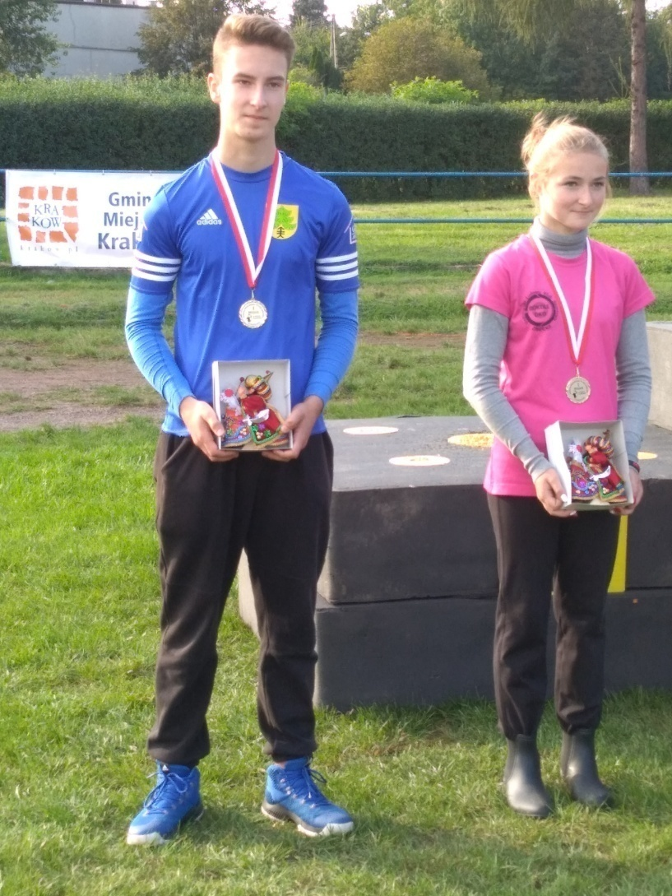

Slide 48
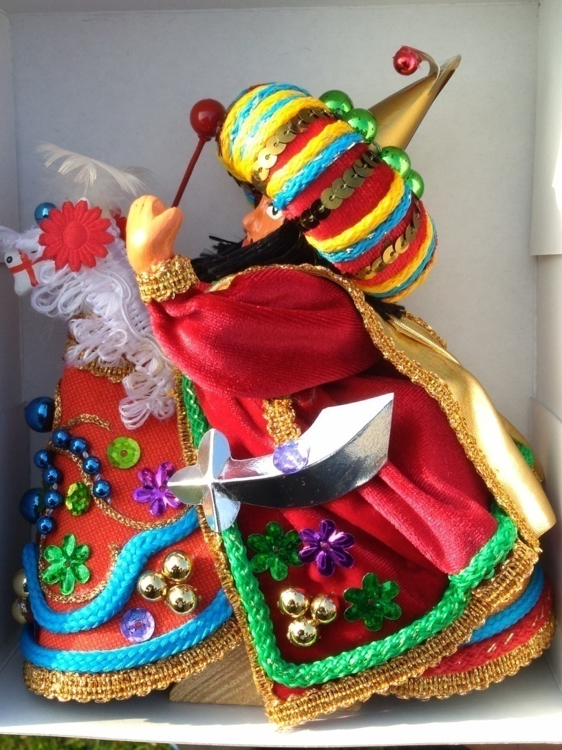

Slide 49
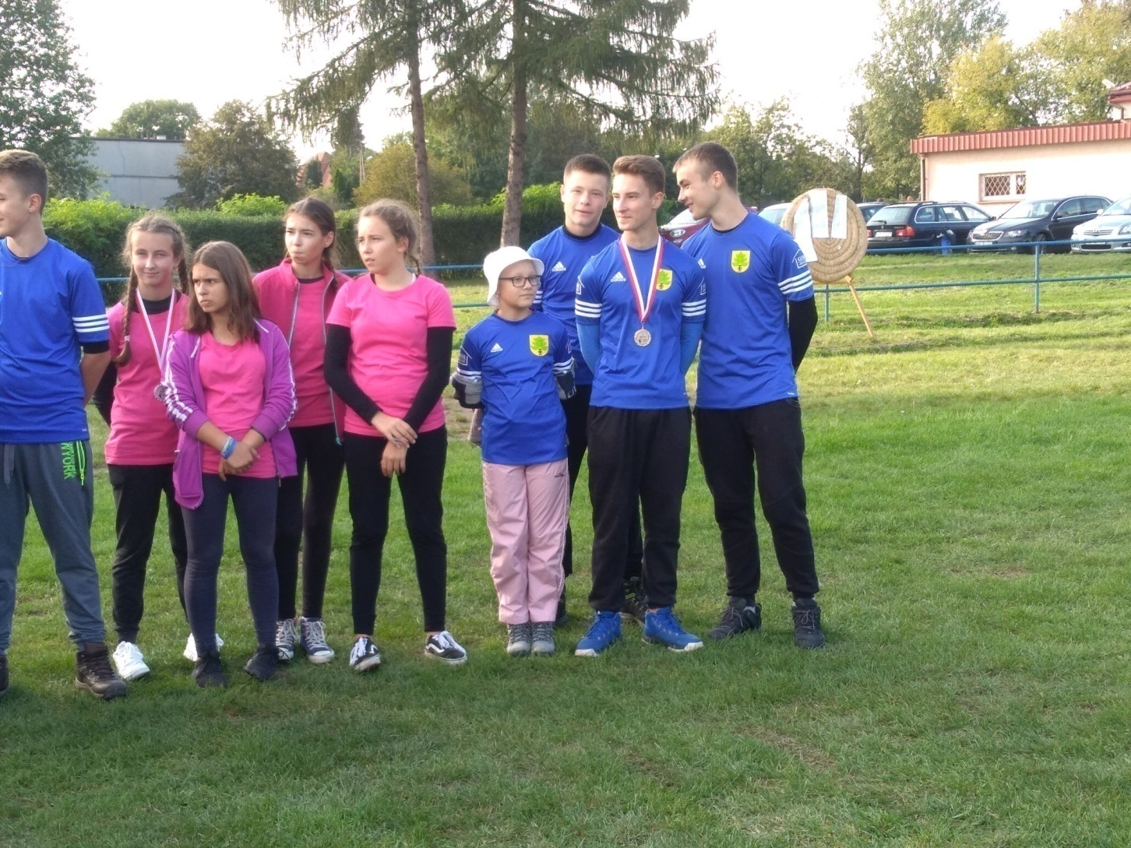

Slide 50
MIĘDZYWOJEWÓDZKIE MISTRZOSTWA MŁODZIKÓW W ŁUCZNICTWIE.
W Krakowie 23 września odbyły się Międzywojewódzkie Mistrzostwa Młodzików w łucznictwie. Duży sukces odnieśli zawodnicy MUKS Podkarpacie Jedlicze zdobywając dwa złote i jeden brązowy medal.
Indywidualnie złoto dla Michała Stacha, złoto dla miksta Michał Stach- Katarzyna Kozioł oraz brąz drużyny chłopców: Michał Stach, Wojciech Szafran, Dawid Smyka.
Miejsca naszych łuczników: Wojciech Szafran- 11,Dawid Smyka- 23, Malwina Kubit- 6, Katarzyna Kozioł- 14.
Mikst- Wojciech Szafran, Malwina Kubit wysokie 4 miejsce.
W klasyfikacji klubów MUKS Podkarpacie Jedlicze zajęło- 3 miejsce.

Slide 51
III RUNDA PUCHARU RZESZOWSKIEGO OKRĘGU ŁUCZNICZEGO
W sobotę 29. 09.2018r. w Moderówce odbyły się zawody łucznicze III rundy pucharu okręgu. Gościliśmy 91 zawodników z 11 klubów łuczniczych.
Miejsca zawodników MUKS Podkarpacie Jedlicze:
W kategori OPEN 3 miejsce Kudroń Józef.
Młodzik St. Dziewczęta 2 miejsce Kozioł Katarzyna.
Młodzik St. Chłopcy 1 miejsce Stach Michał, 2m. Szafran Wojciech, 6m Smyka Dawid.
Młodzik Mł. Dziewczęta 1m. Kubit Malwina, 7m Myśliwiec Aleksandra.
Dzieci St. Chłopcy 6m.Mróz Kamil.
Dzieci Mł. Dziewczynki 2m. Szafran Anna.
Dzieci Mł. Chłopcy ( nasi debiutanci) 7m. Grabek Filip, 13m. Wajs Stanisław.
A w kat. MASTERS 5m.Piękoś Władysław.

Slide 52
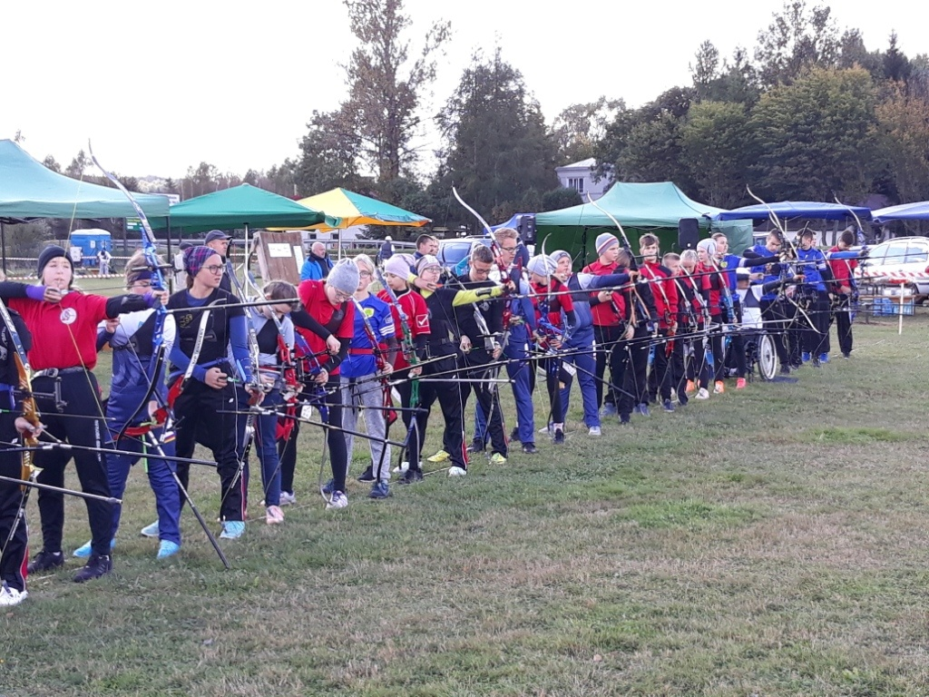

Slide 53
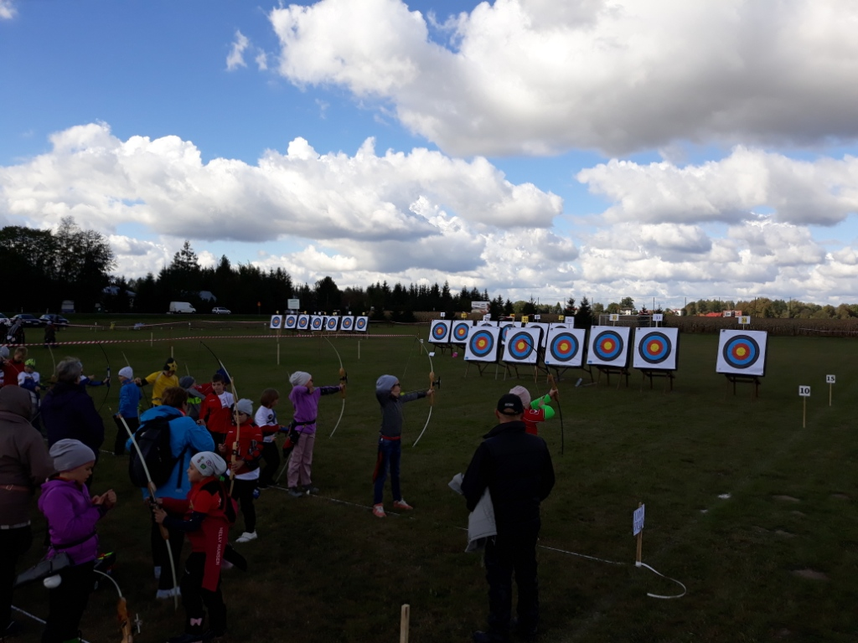

Slide 54
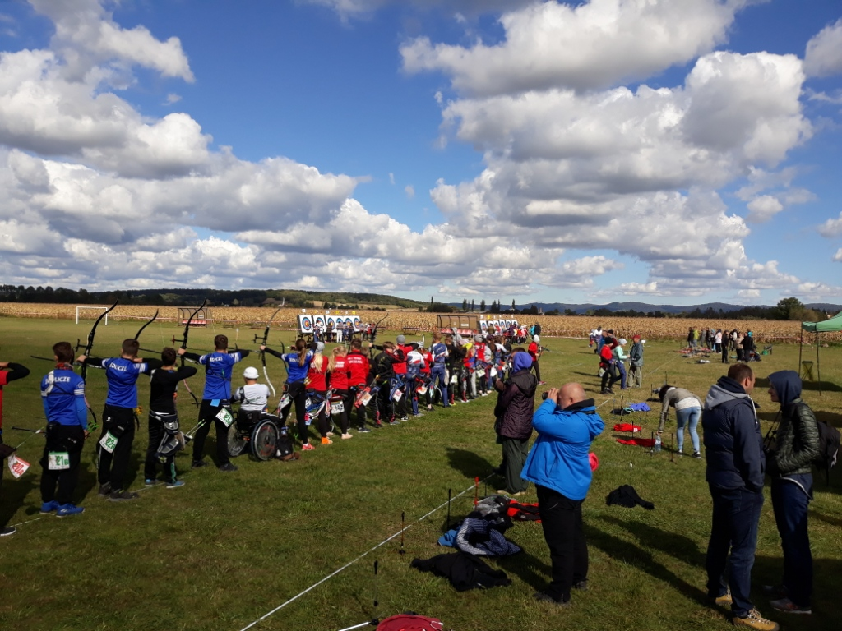

Slide 55
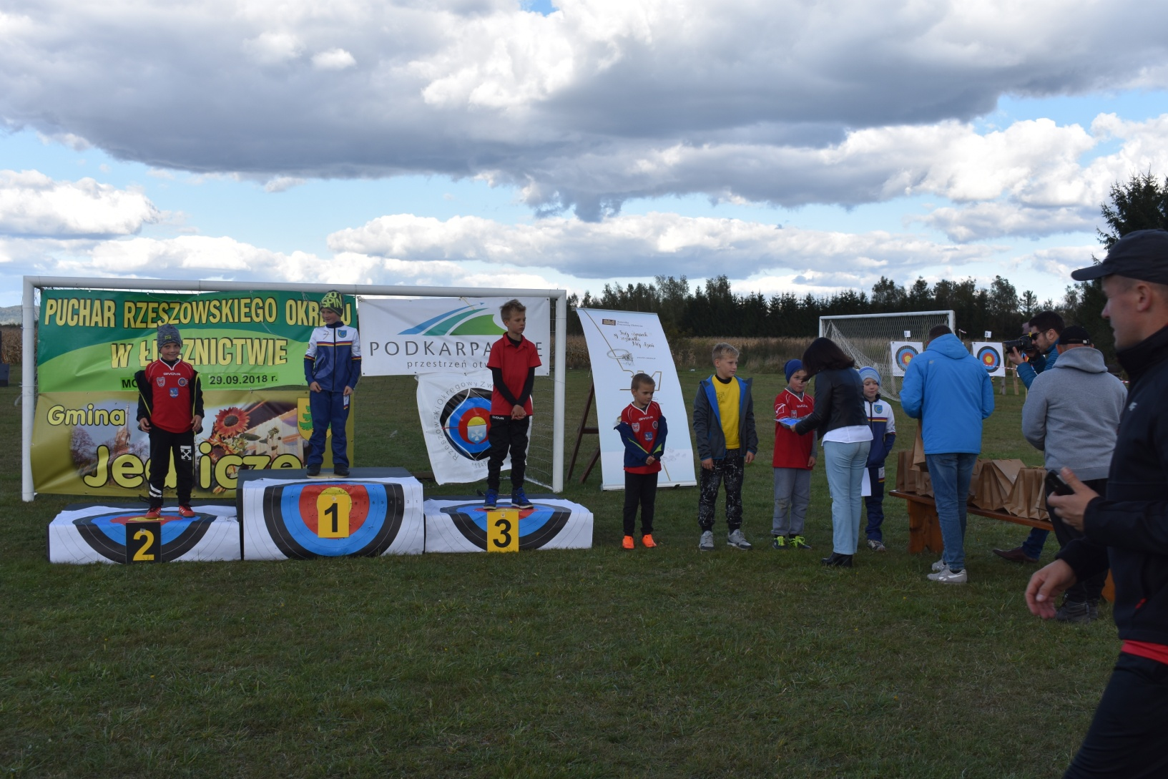

Slide 56
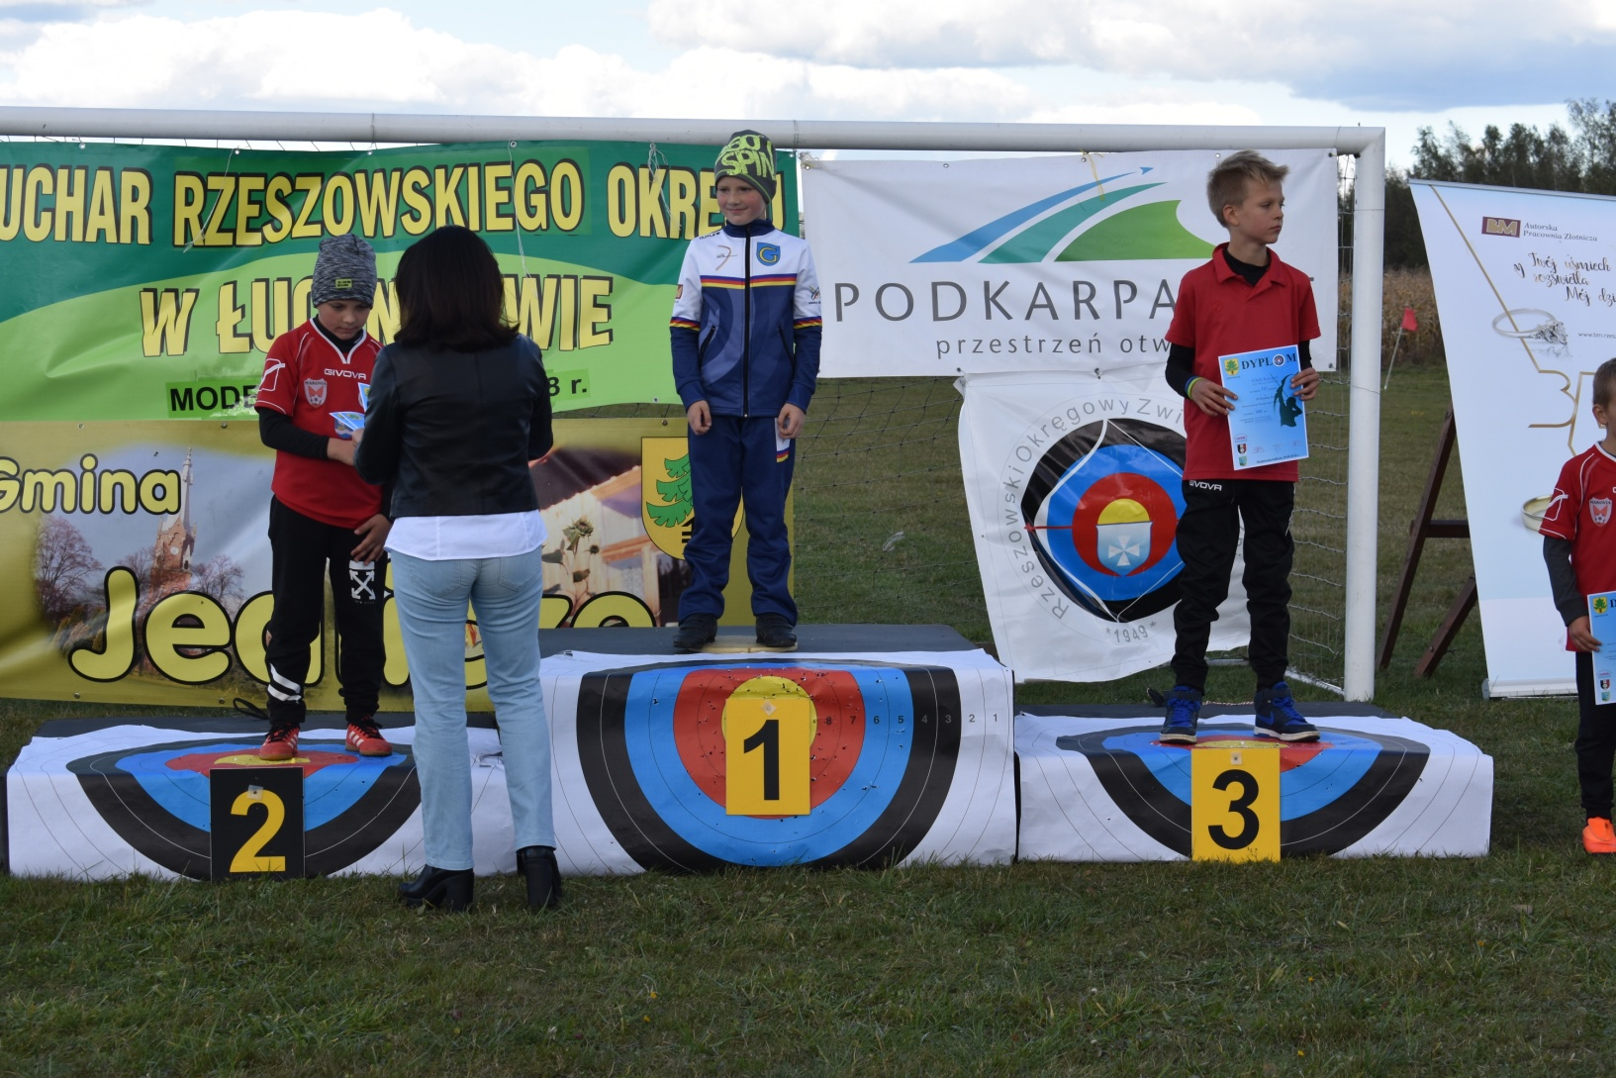

Slide 57
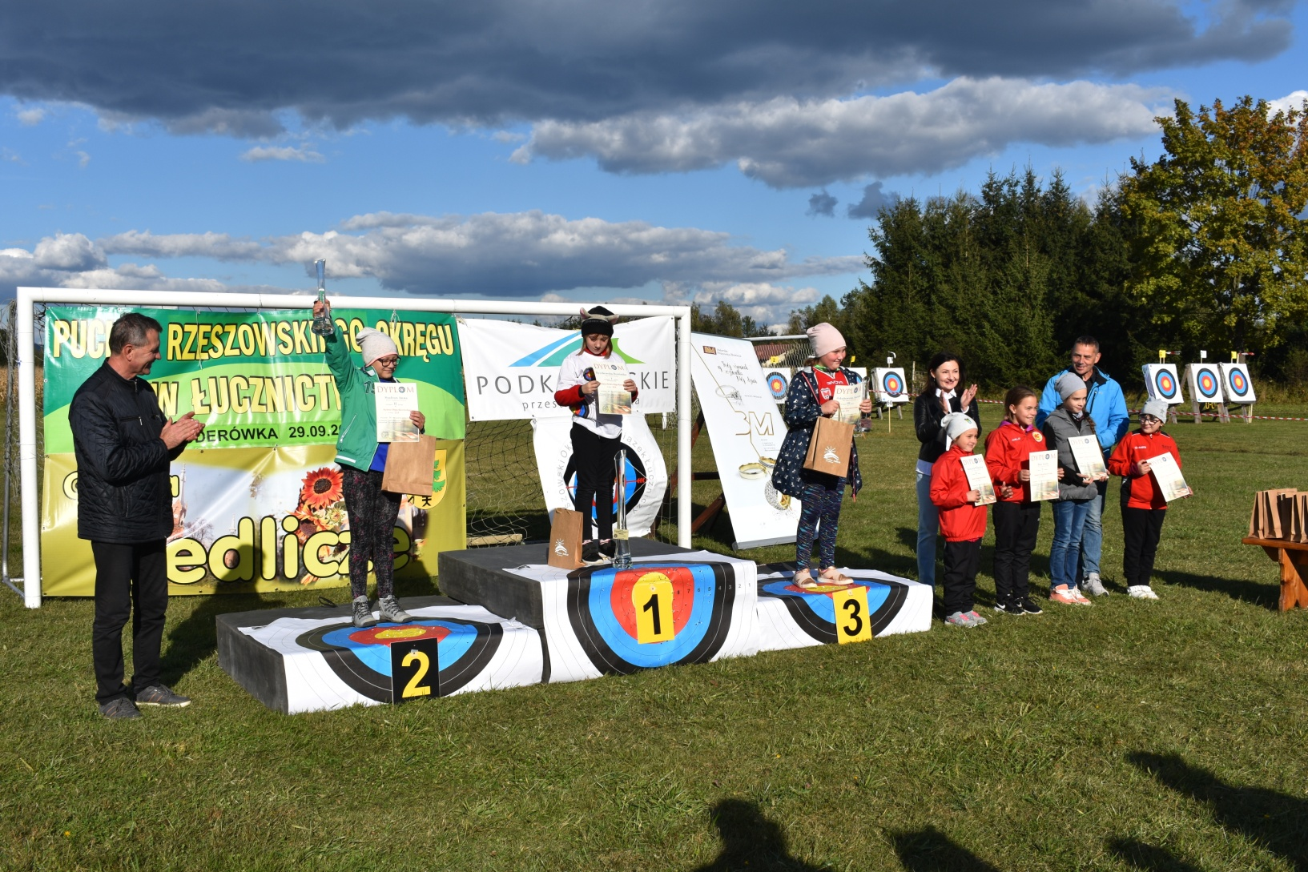

Slide 58
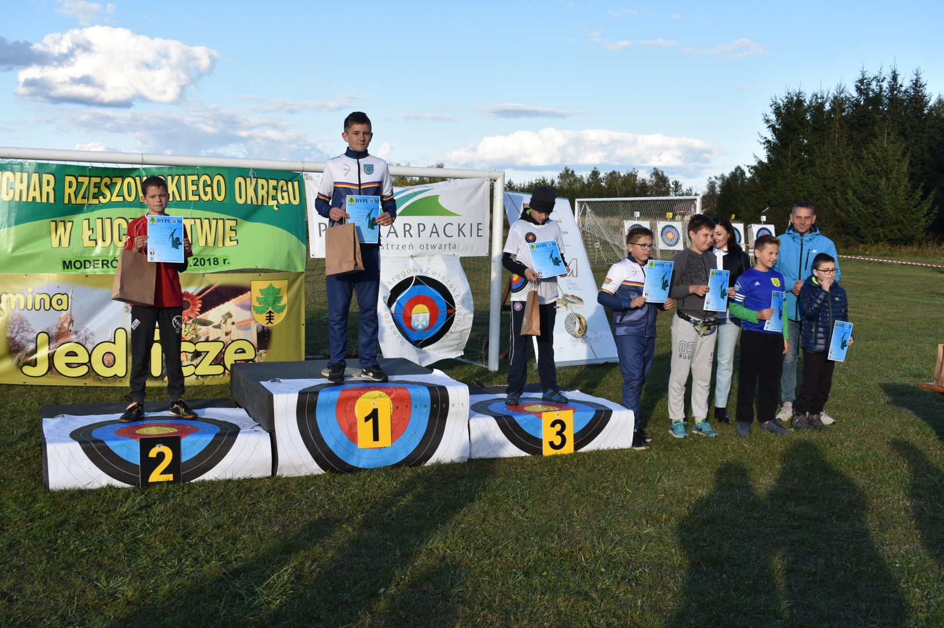

Slide 59
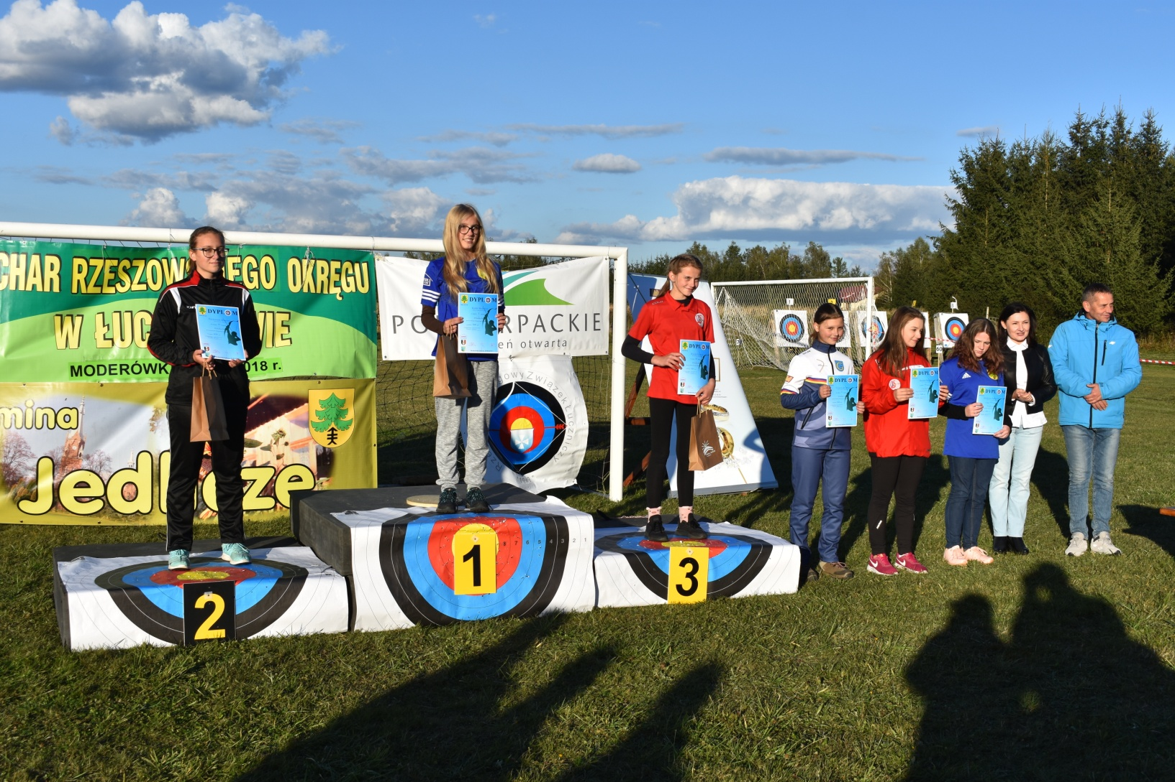

Slide 60
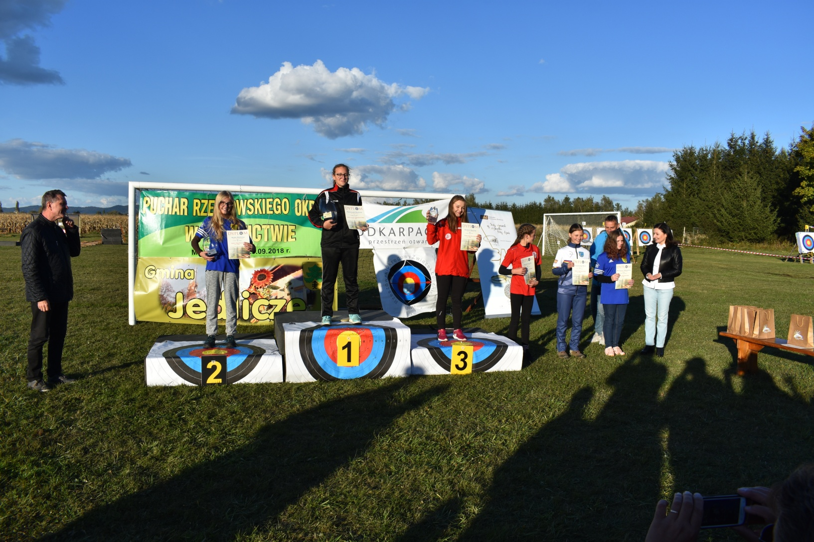

Slide 61
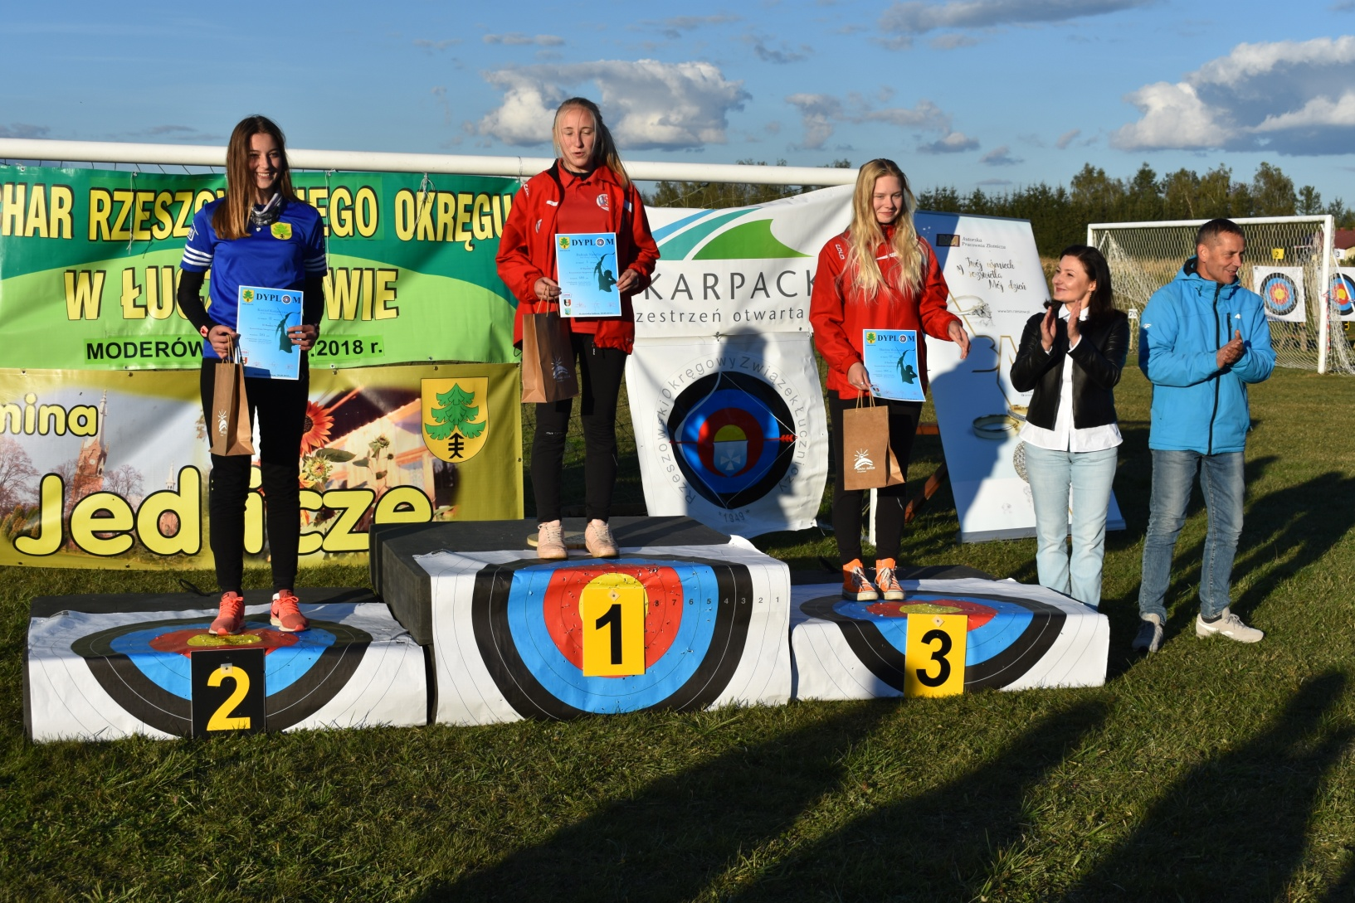

Slide 62
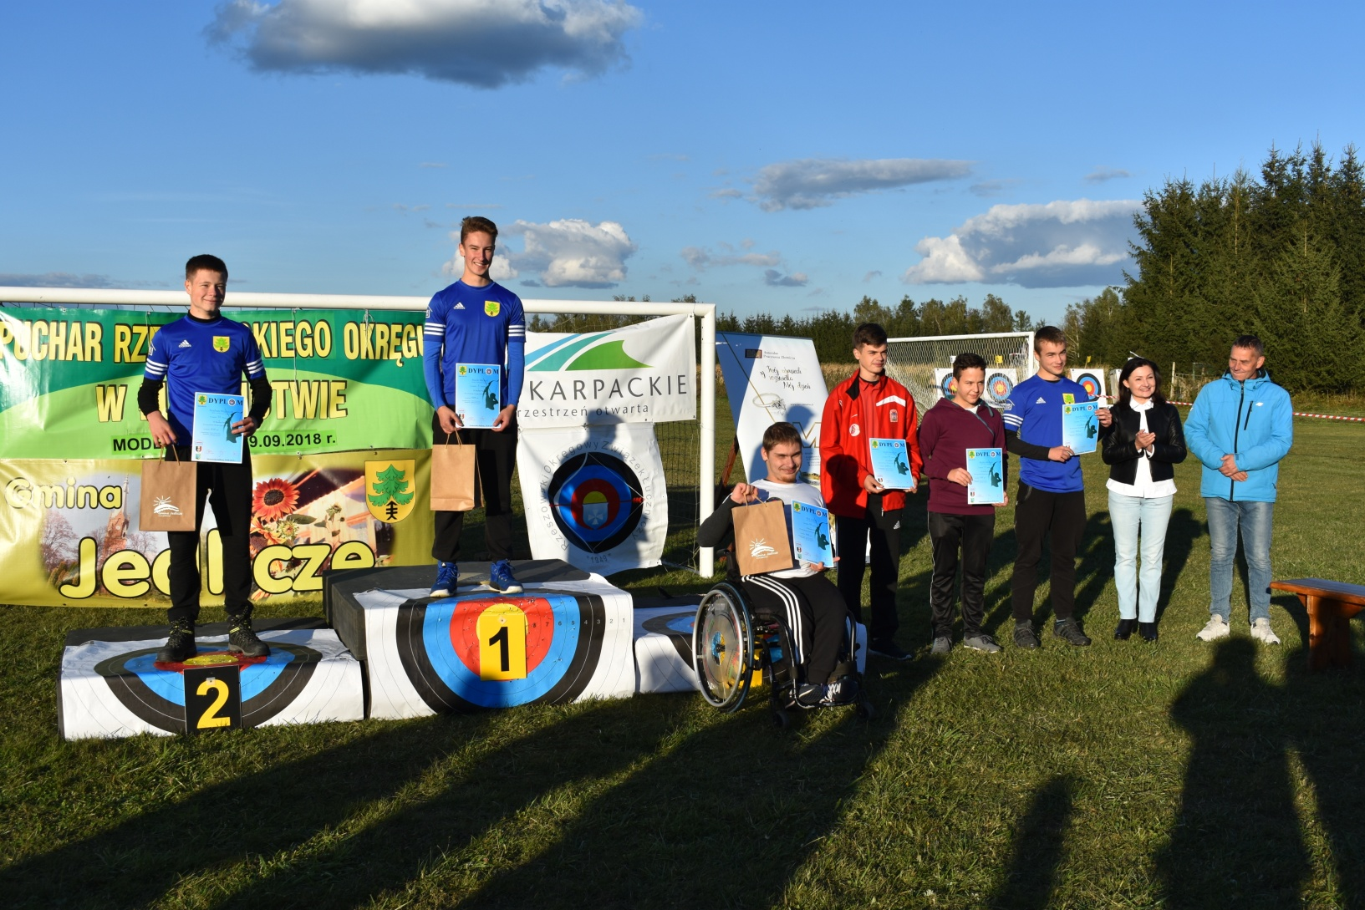

Slide 63
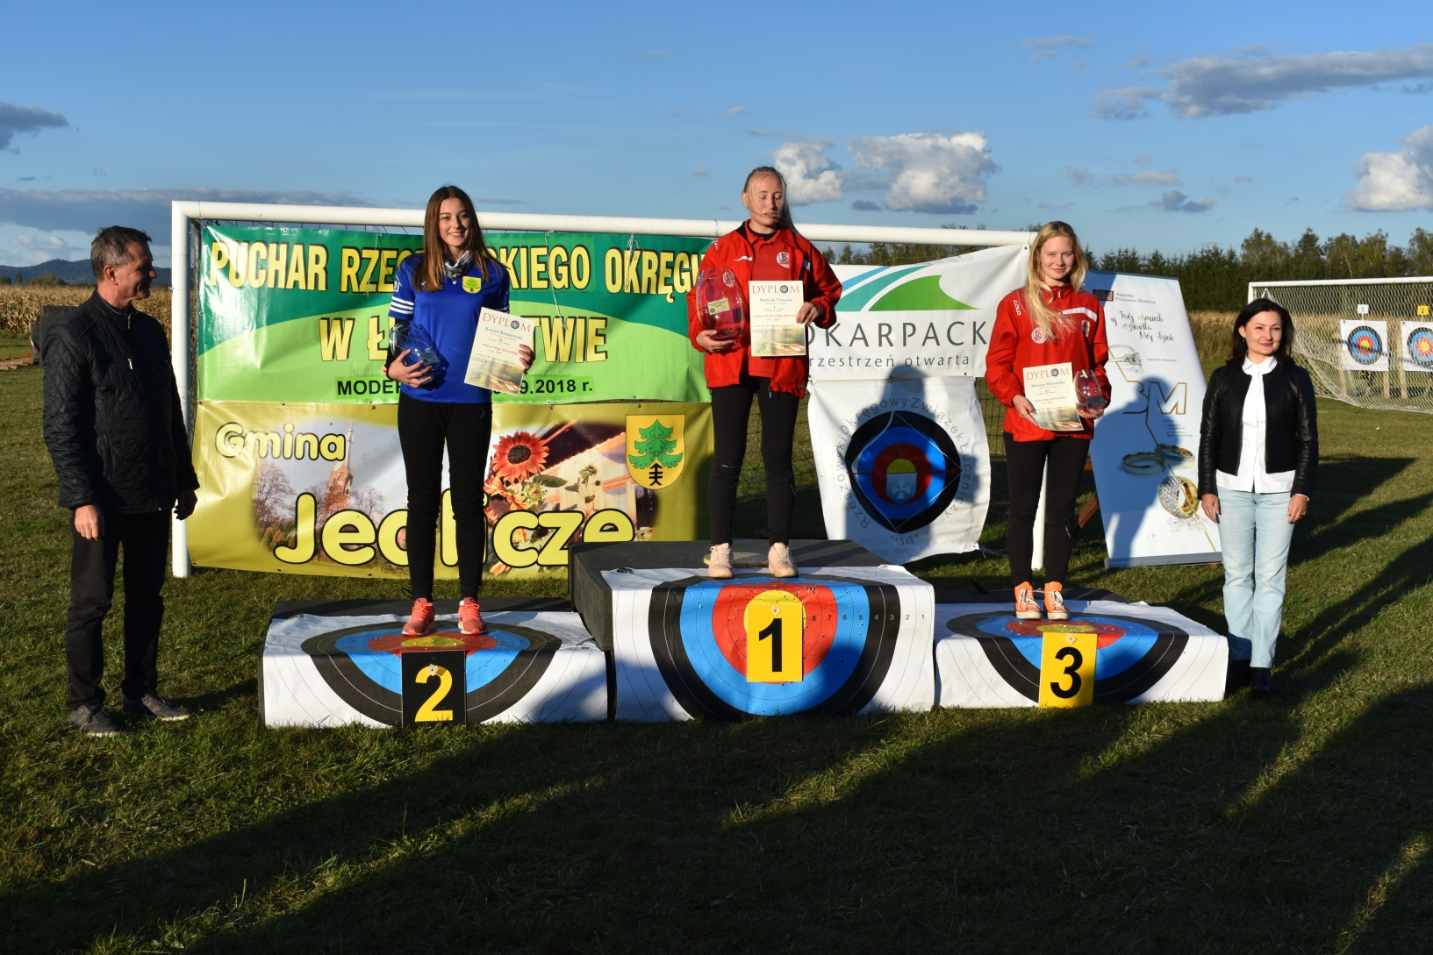

Slide 64
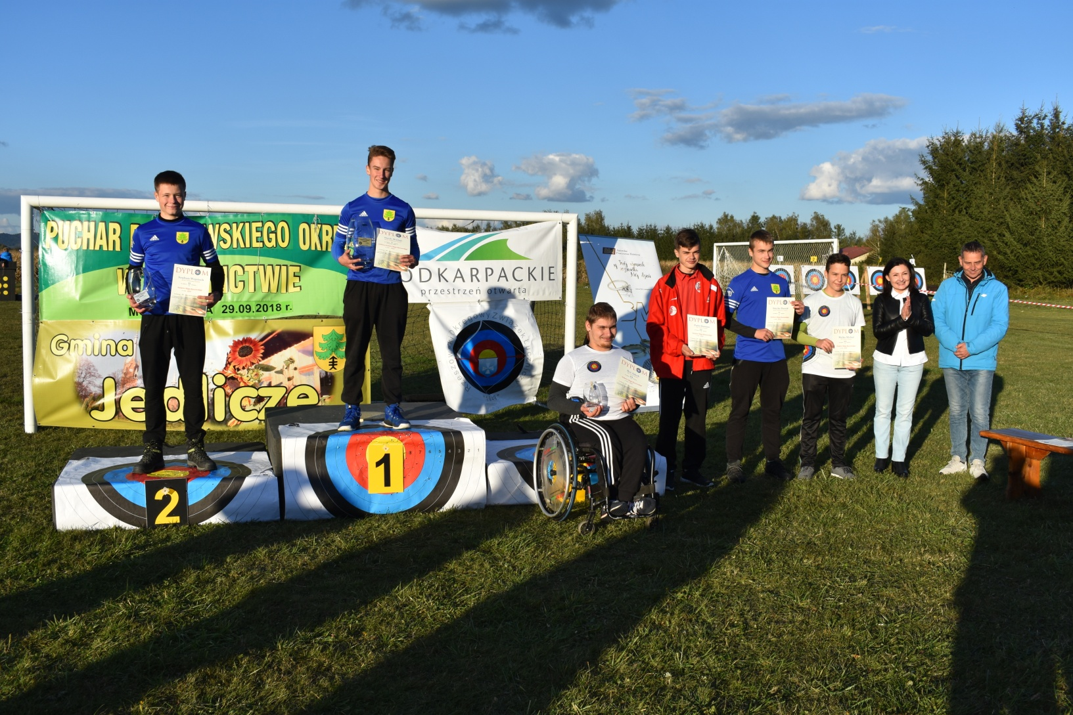

Slide 65


Slide 66
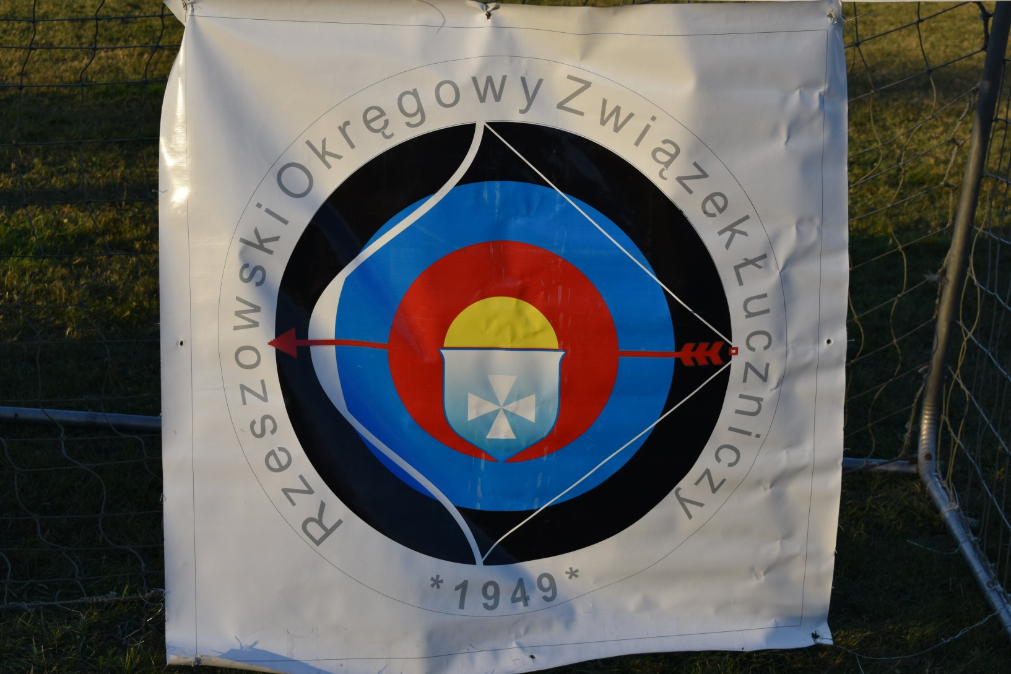

Slide 67
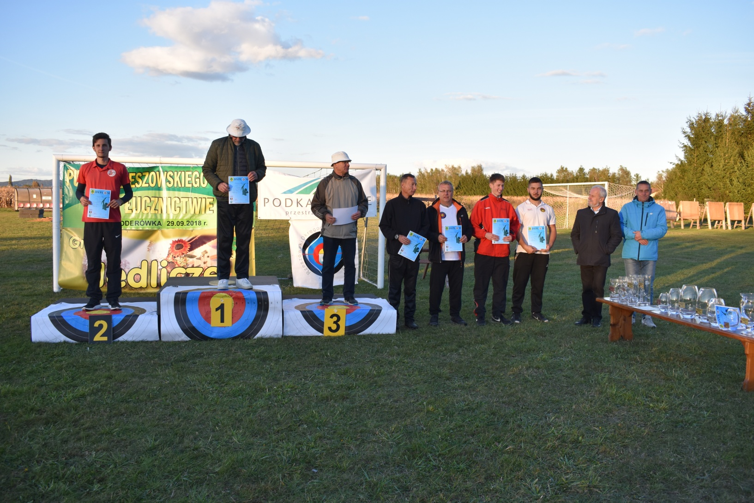

Slide 68
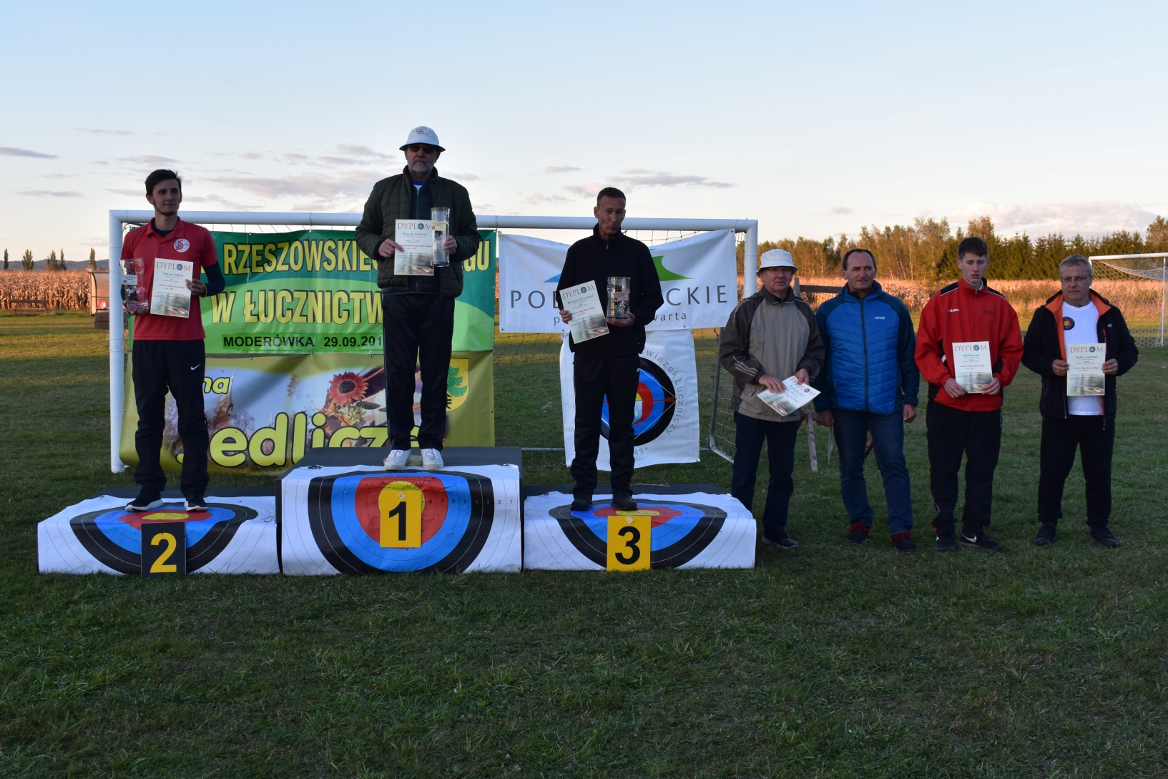

Slide 69
XI Halowe Mikołajkowe Zawody Łucznicze Jarosław 8.12.2018r.
W zawodach wzięło udział 124 zawodników z 11 klubów, z województw Podkarpackiego i Małopolskiego.
MUKS Podkarpacie Jedlicze reprezentowało 13 zawodników.
Najlepiej z naszych zawodników spisali się:
Anna Szafran która zwyciężyła w swej kategorii i wygrała rywalizację w strzelaniu specjalnym.
Michał Stach był drugi w kategorii OPEN.
Miejsca pozostałych łuczników:
4 miejsce Malwina Kubit i 6 Aleksandry Myśliwiec w kat. Młodziczek.
7 miejsce Katarzyna Kozioł,8 Roman Kudroń, 10 Piotr Kubit, 13 Wojciech Szafran,17 Dawid Smyka i 28 Władysław Piękoś, wszyscy w kategorii OPEN.
13 miejsce Filip Grabek (najmłodszy zawodnik turnieju), 14 Stanisław Wajs, kategorii dziecko młodsze.
Drużynowo zawodnicy MUKSU zajęli piątą lokatę.

Slide 70


Slide 71


Slide 72


Slide 73


Slide 74


Slide 75


Slide 76


Slide 77


Slide 78


Slide 79


Slide 80


Slide 81


Slide 82


Slide 83


Slide 84


Slide 85
W 2018 roku odbył się turniej z okazji dnia dziecka.
Oraz wakacyjny turniej łuczniczy.
Braliśmy udział w pokazach promujących łucznictwo:
Jasielski piknik lotniczy.
Dni Jedlicza.
Parafialny piknik rodzinny.

Slide 86


Slide 87


Slide 88


Slide 89


Slide 90


Slide 91


Slide 92
Życzę wszystkim zawodnikom jeszcze większych sukcesów, własnych rekordów życiowych i spełnienia marzeń w nadchodzącym 2019 roku.
Wojciech Myśliwiec.

